Slide 1


cs-14. AI活用リテラシーとIT応用
（コンピューターサイエンス）
金子邦彦
資料中の図などは Google Nano Banana 2 を用いて作成

Slide 2
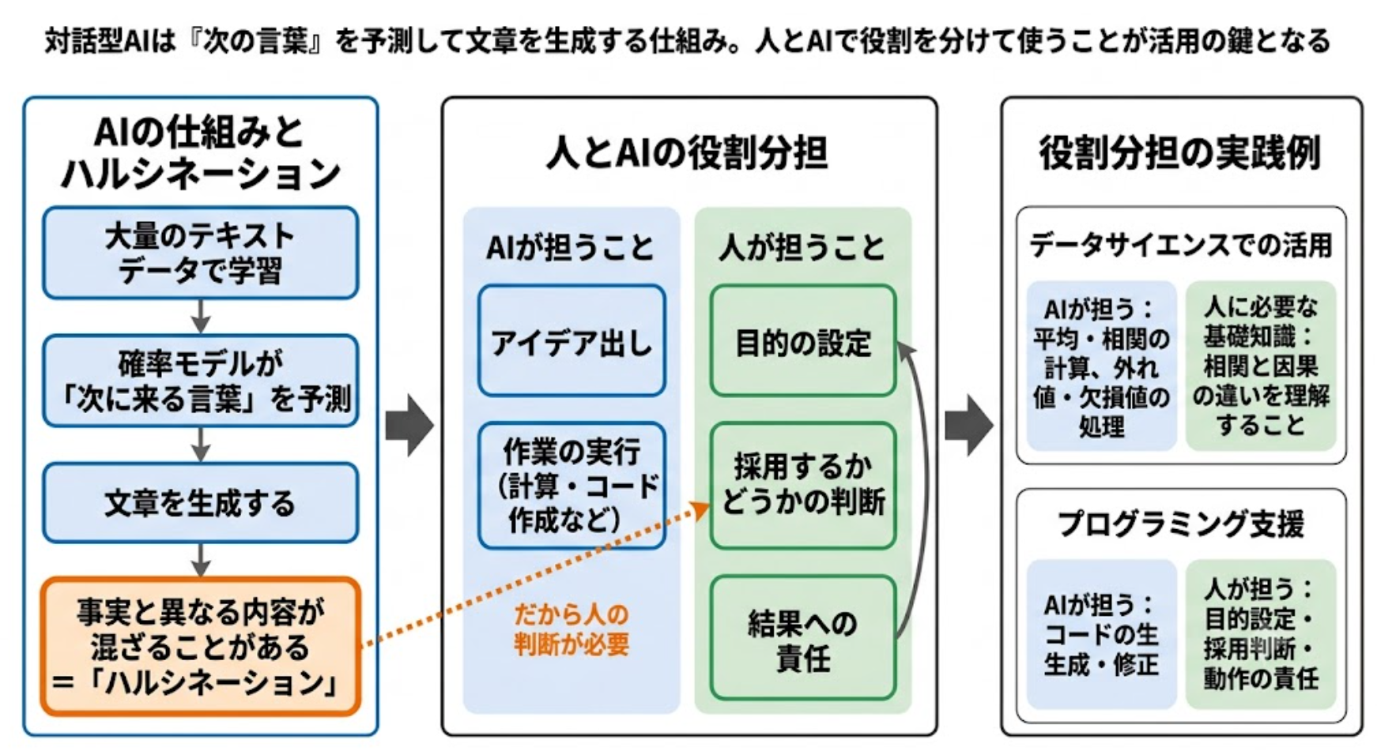
「コンピューターサイエンス」第14回の内容

Slide 3
14-1. 対話型AI

Slide 4
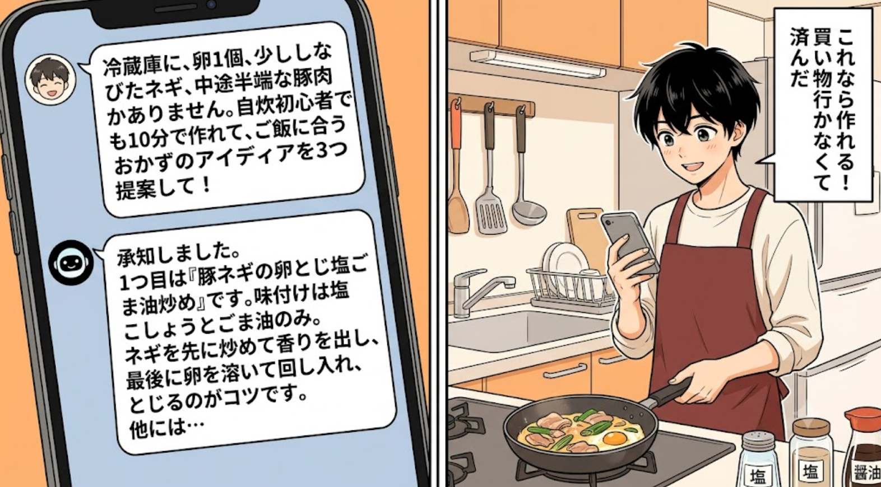

Slide 5
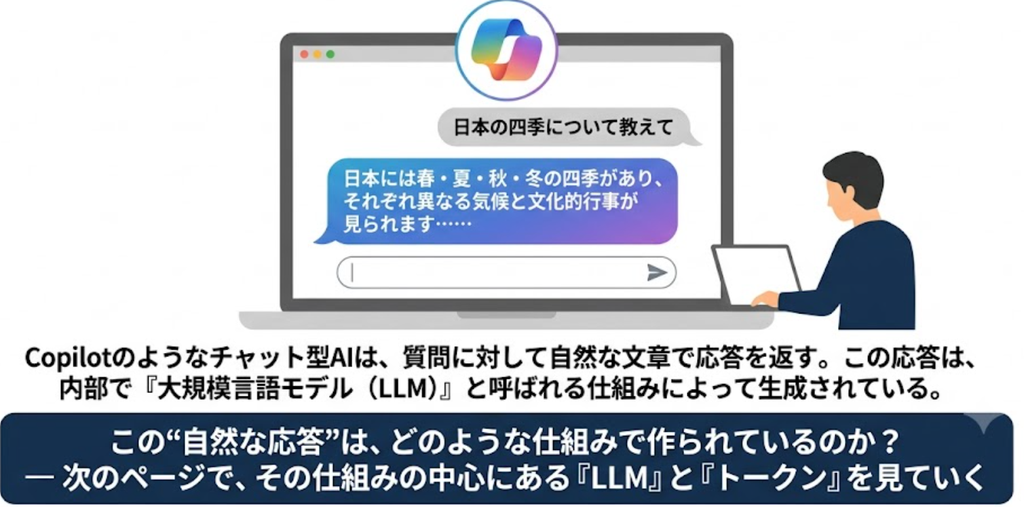
身近になった対話型 AI

Slide 6
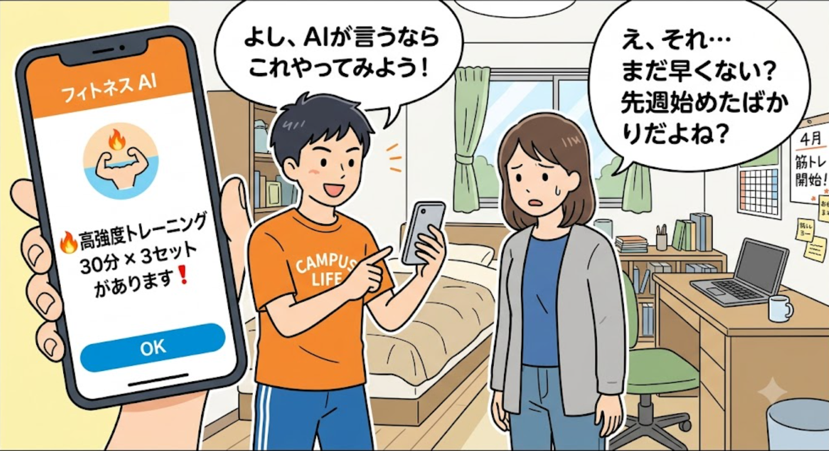

Slide 7
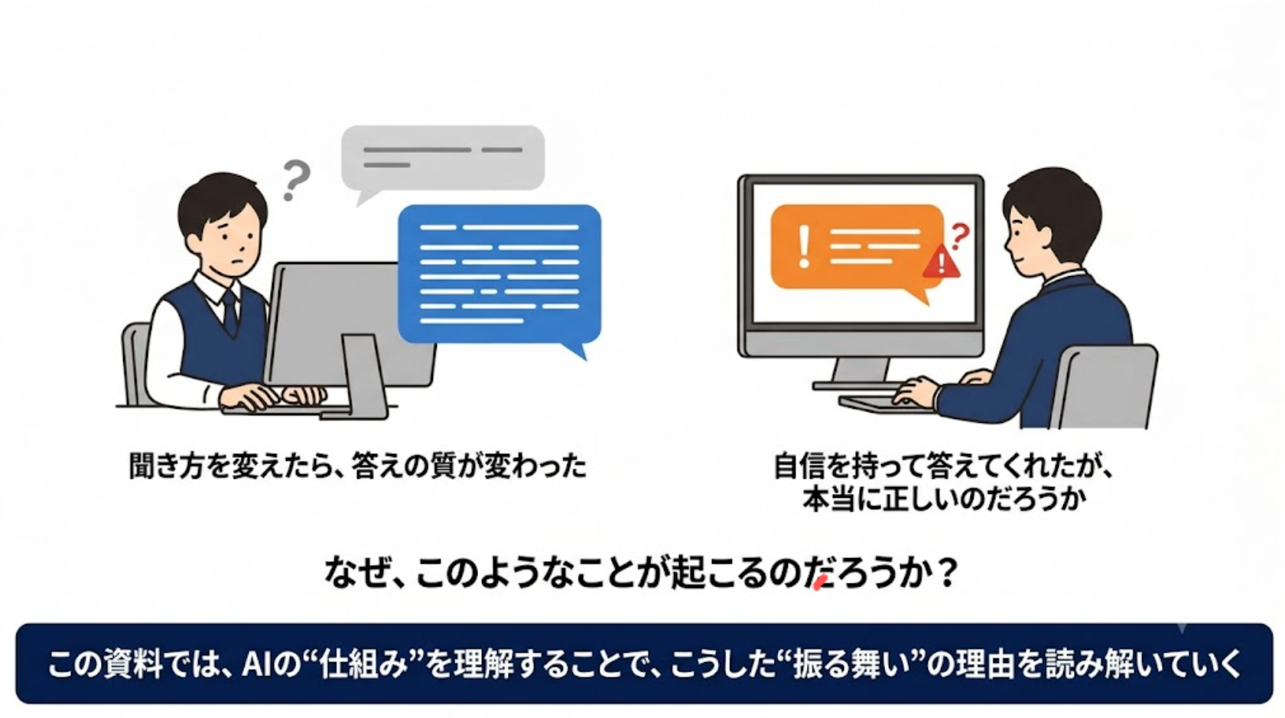
AI の回答．こんな経験はありませんか？

Slide 8
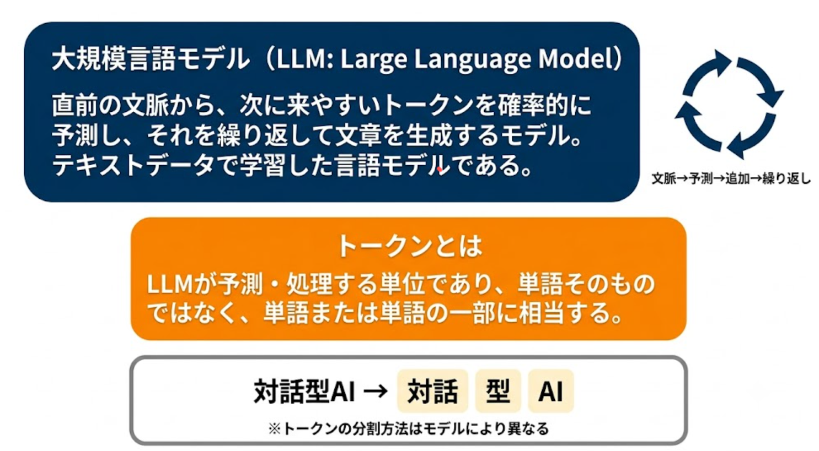
大規模言語モデルとトークンとは
※英語では tokenization → token／ization のように"単語の一部"に分かれることもある

Slide 9
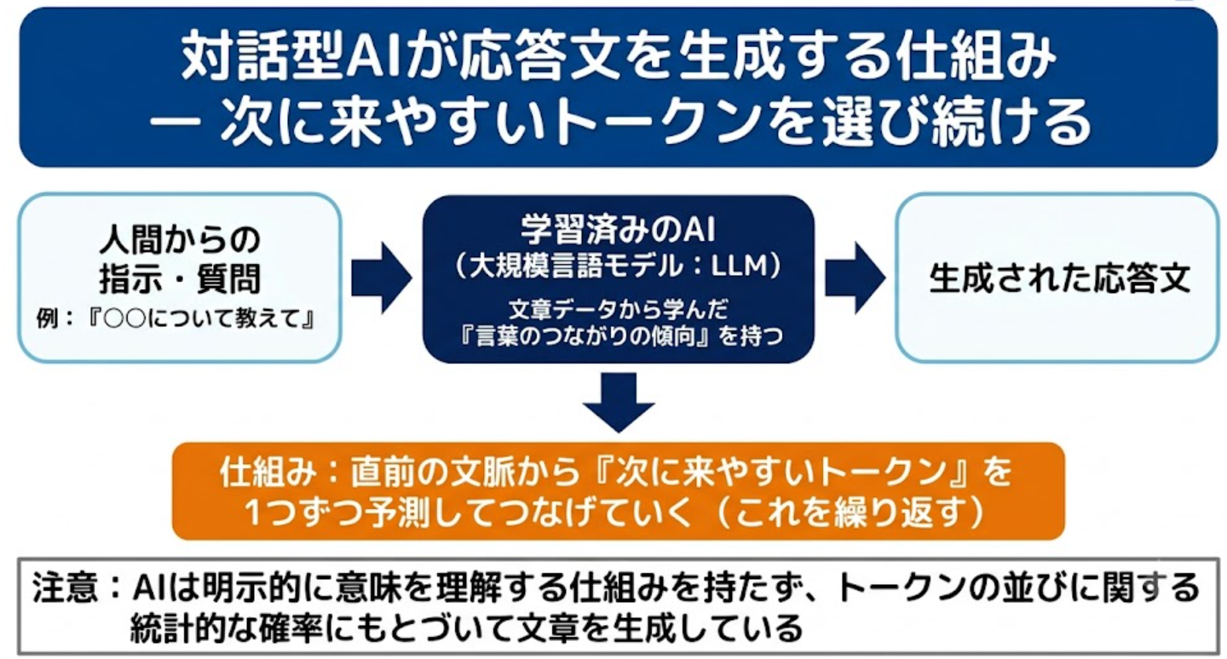
対話型 AI の対話の仕組み

Slide 10
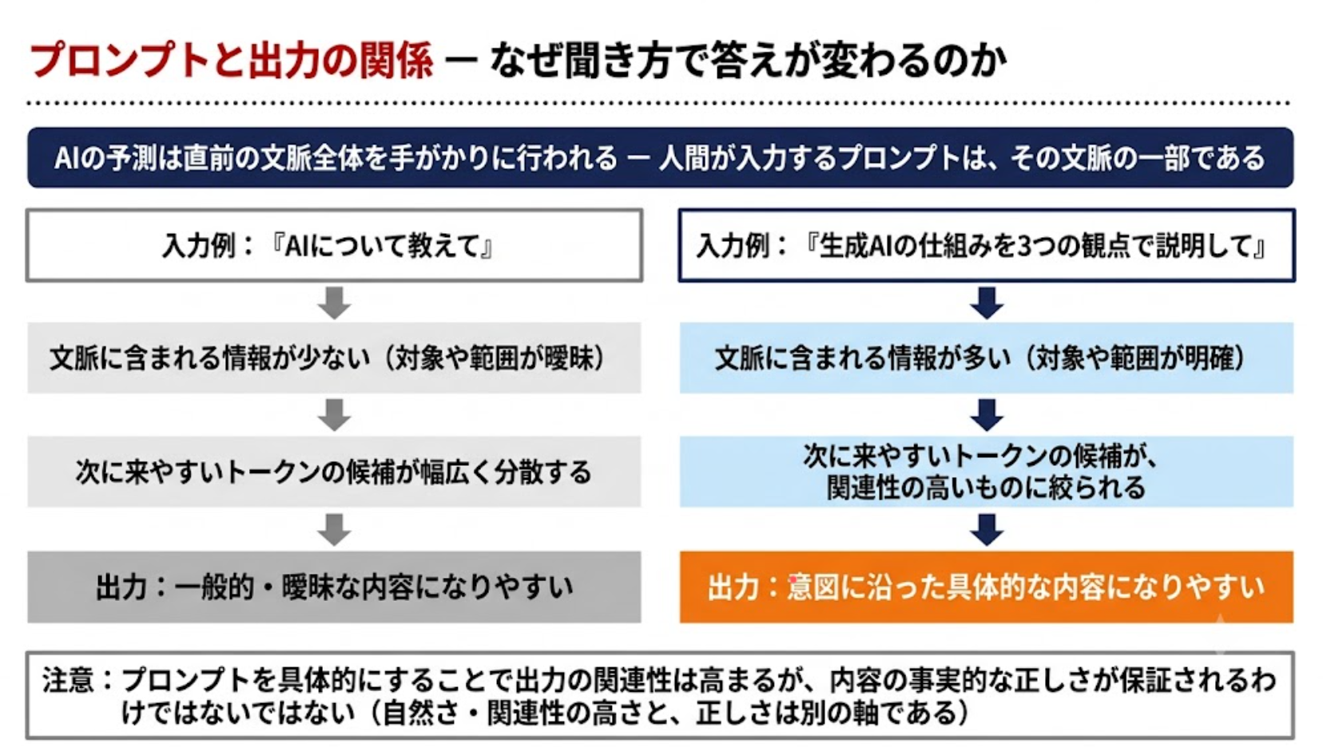
注意：プロンプトに「正確に回答せよ」と書いても、正確性が保証されるわけではない。プロンプトを具体的・詳細にすることで回答は変化するが、「正しさ」は別のことである

Slide 11
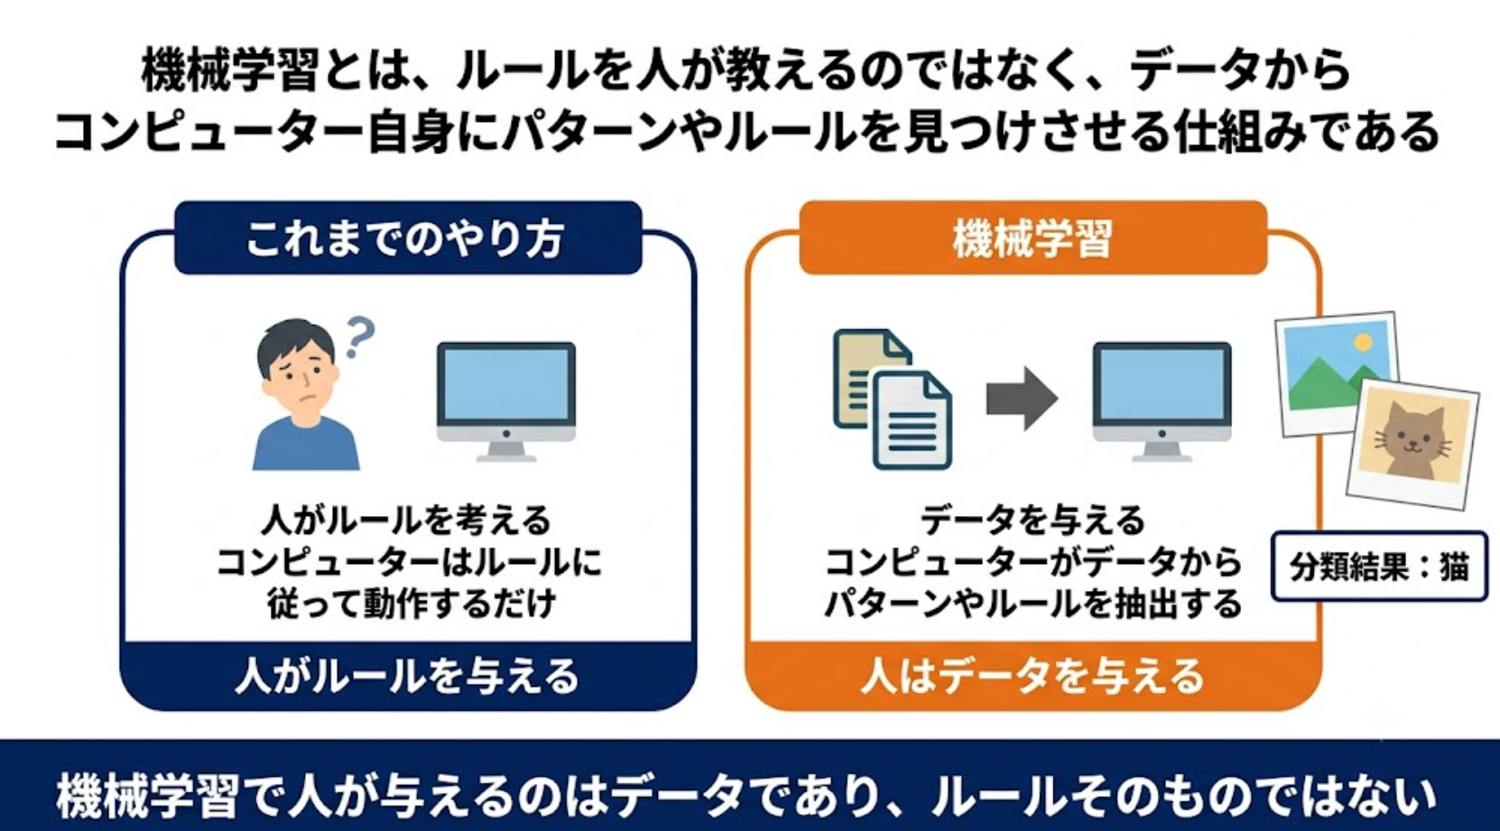
機械学習

Slide 12
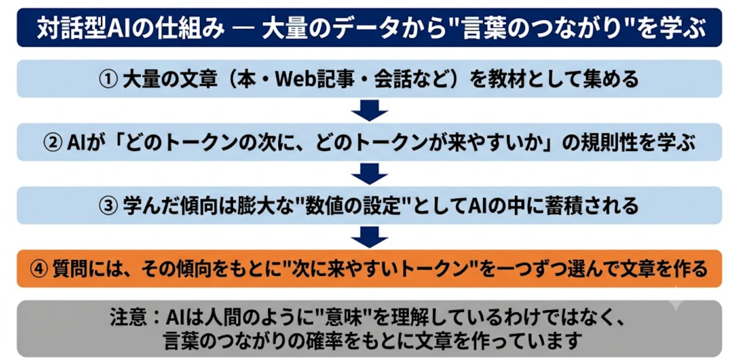
対話型AIと機械学習

Slide 13
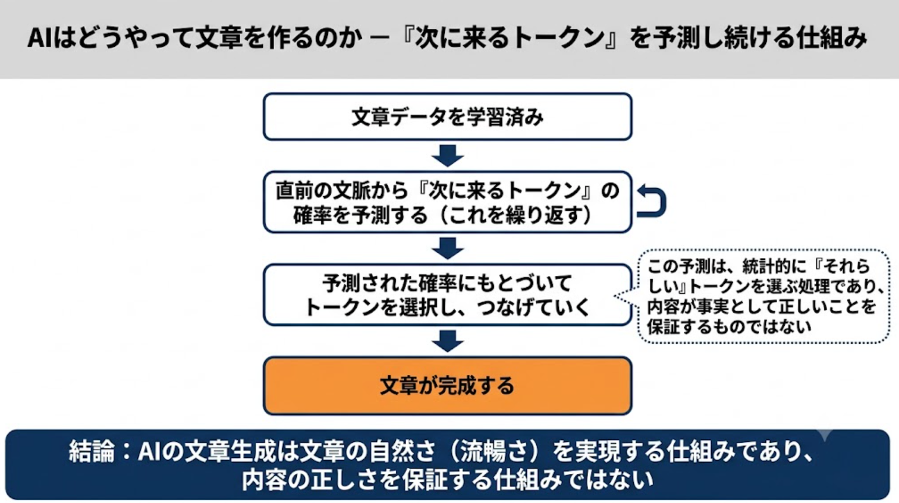
対話型AIの仕組みと限界
直線の文脈から「次に来やすいトークン」の確率を予測（繰り返す）

Slide 14
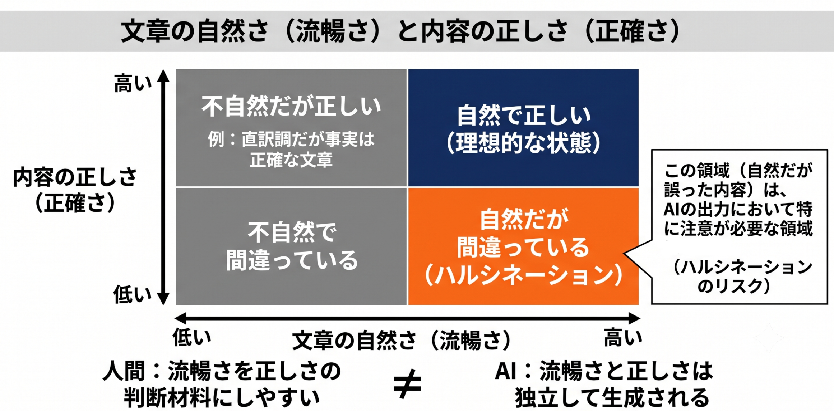
対話型AIの特質：「流暢さ」と「正しさ」は別の軸で動く
ハルシネーションとは、AIが誤った内容を、自信を持って正しいかのように述べてしまう現象を指す

Slide 15
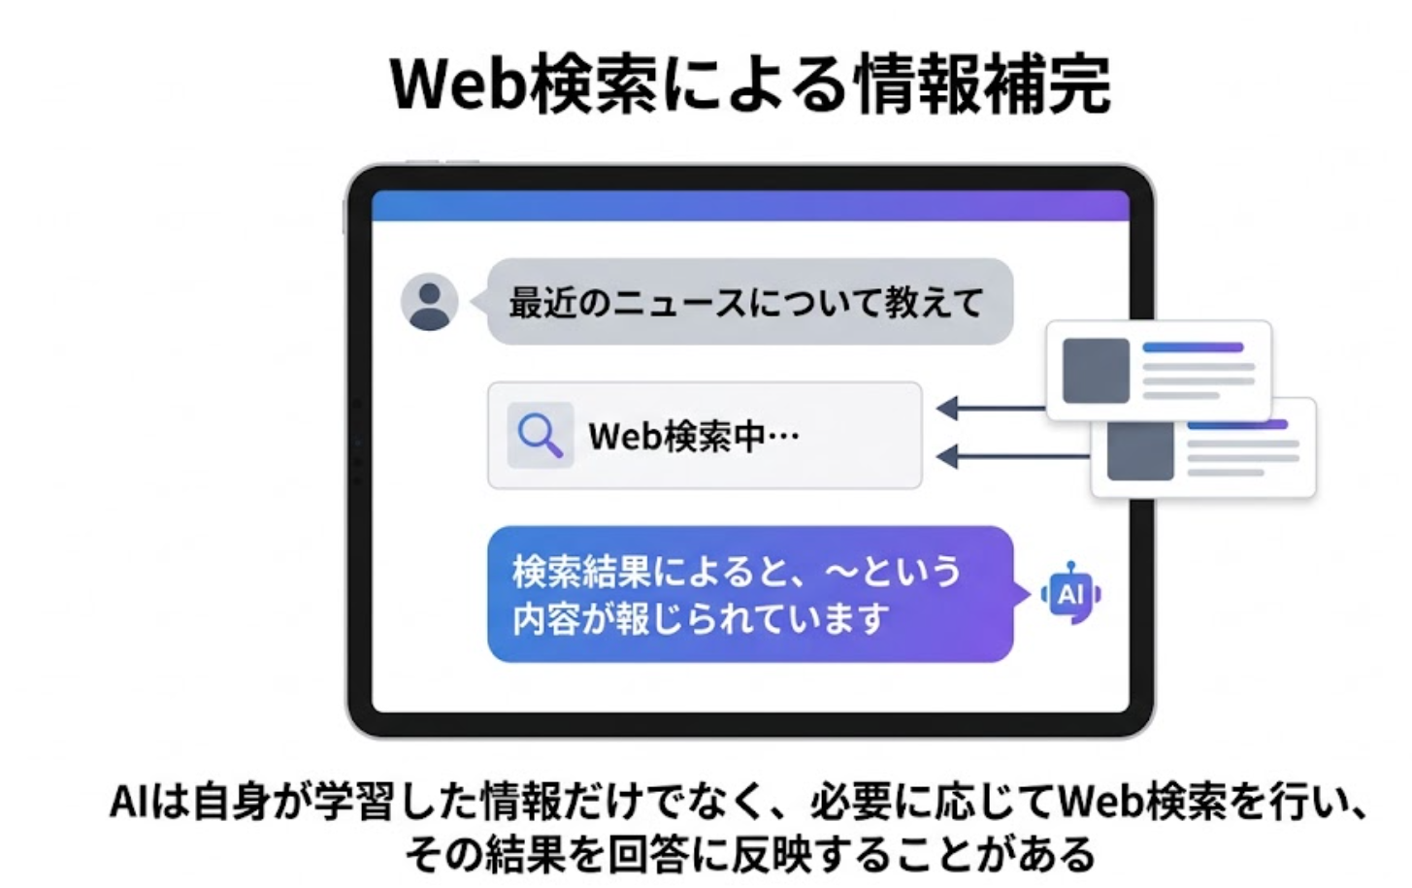
イメージ：AIによるWeb検索

Slide 16
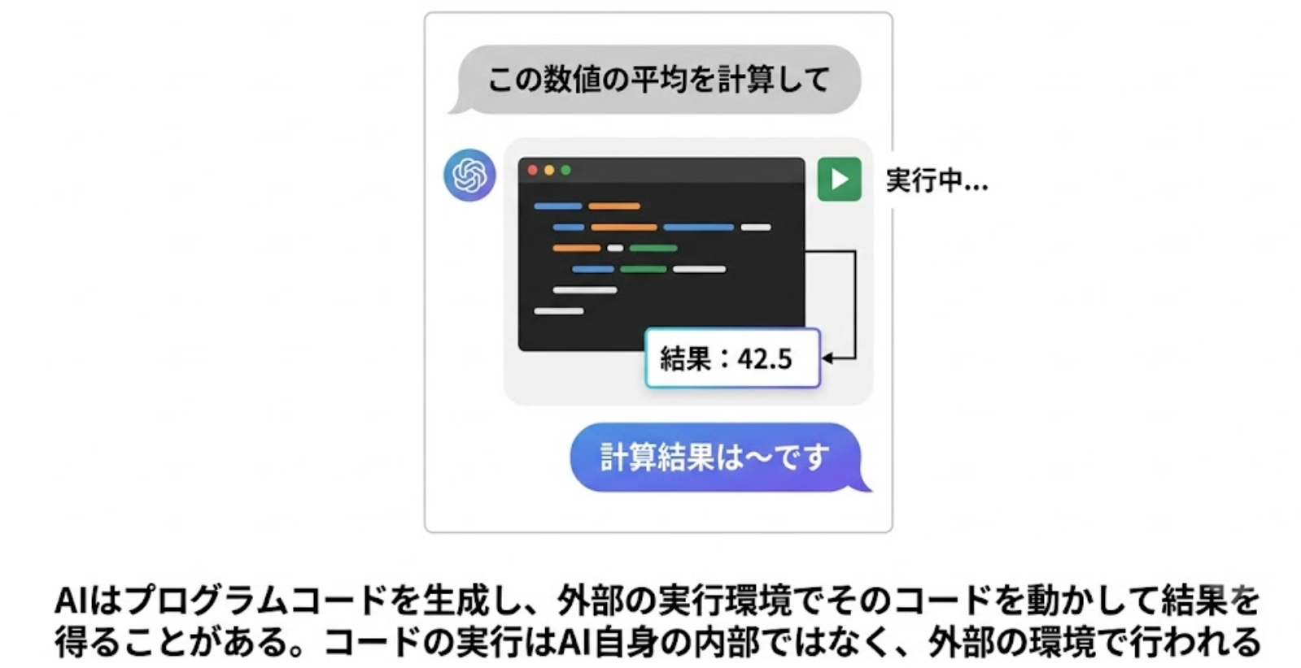
イメージ：AIによるプログラム生成と実行

Slide 17
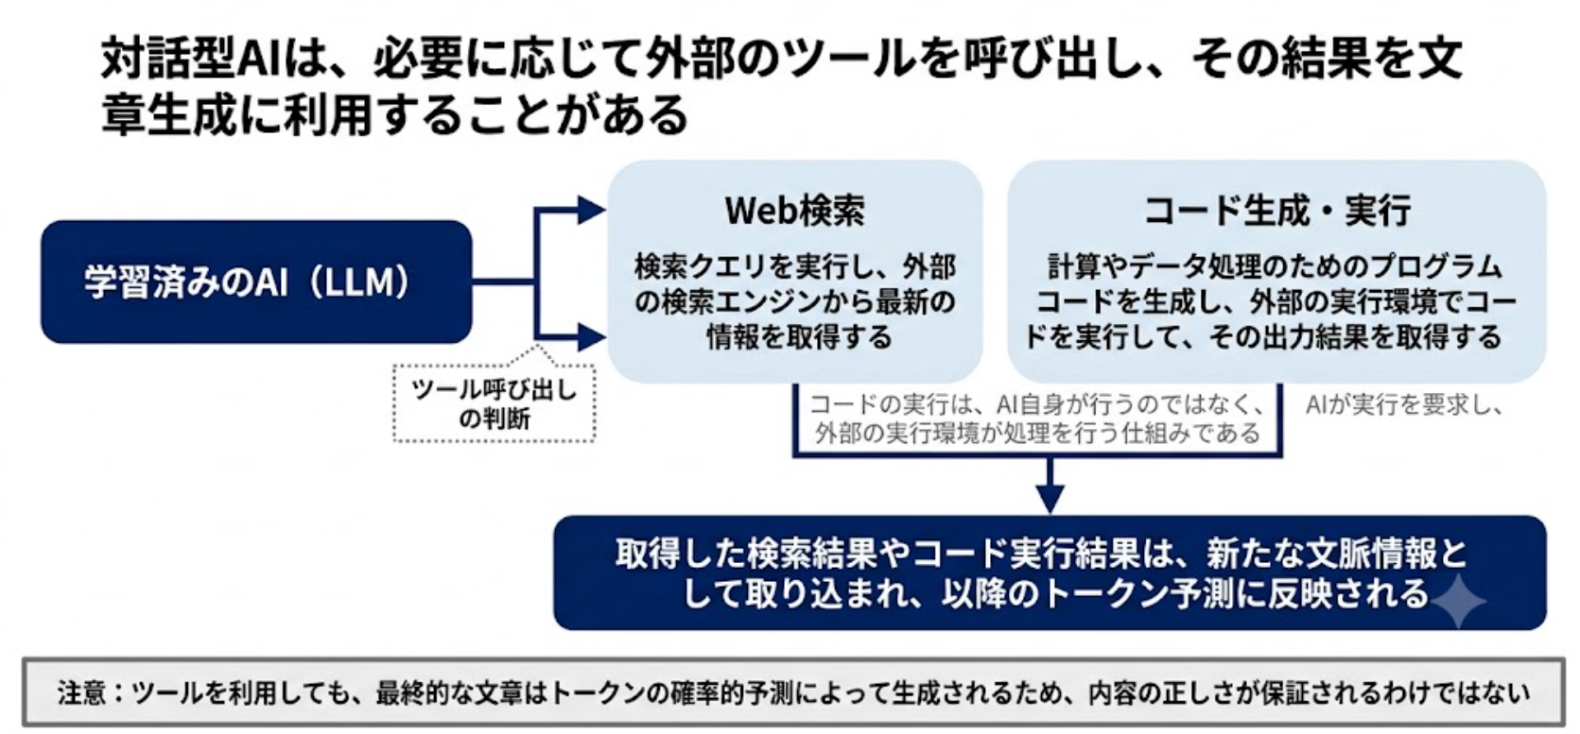
AI による外部ツール（Web検索、プログラム生成と実行）の活用

Slide 18
14-2. 対話型AIの活用

Slide 19
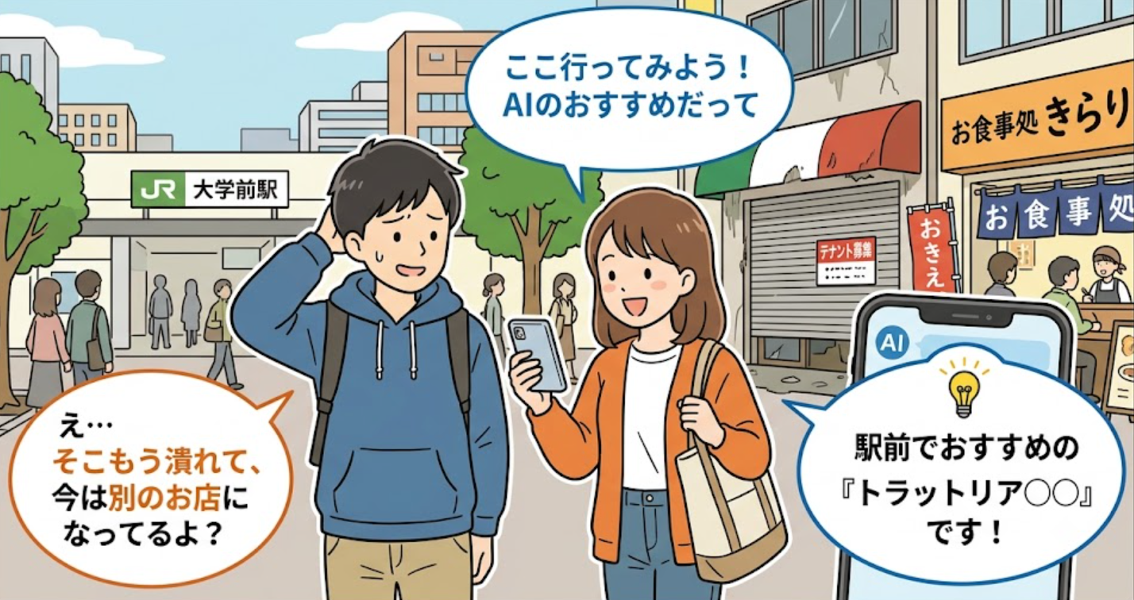

Slide 20
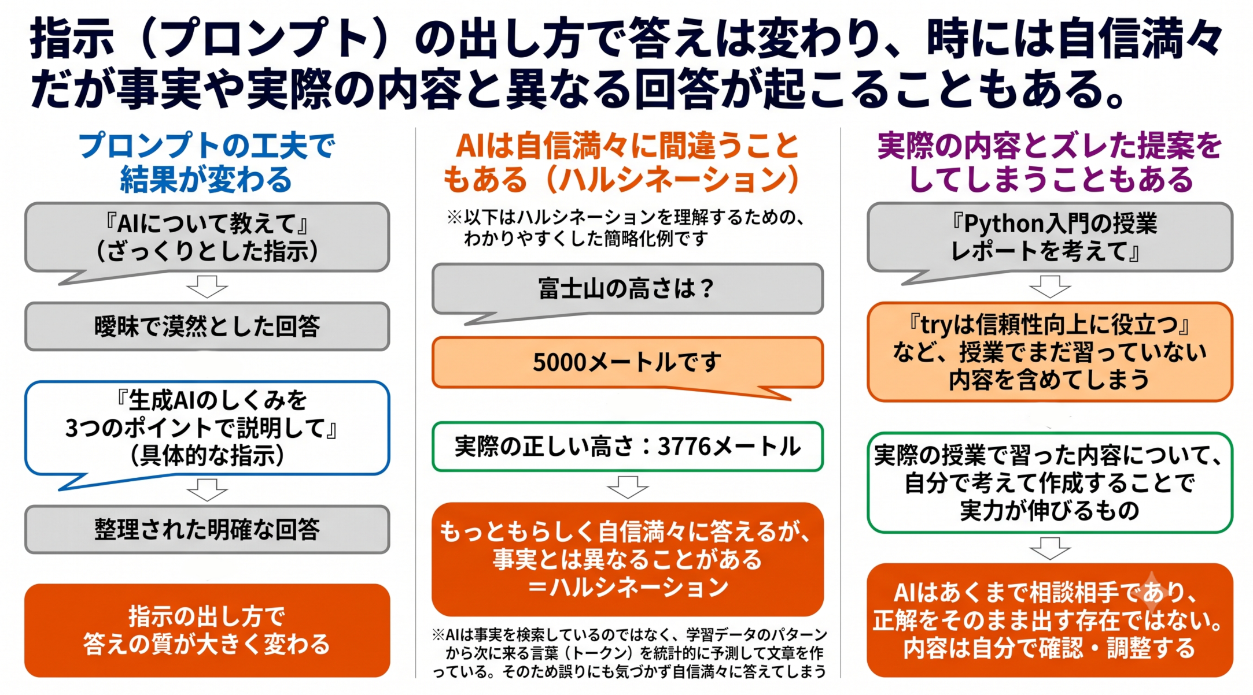
AI の回答は次の３点で注意が必要

Slide 21
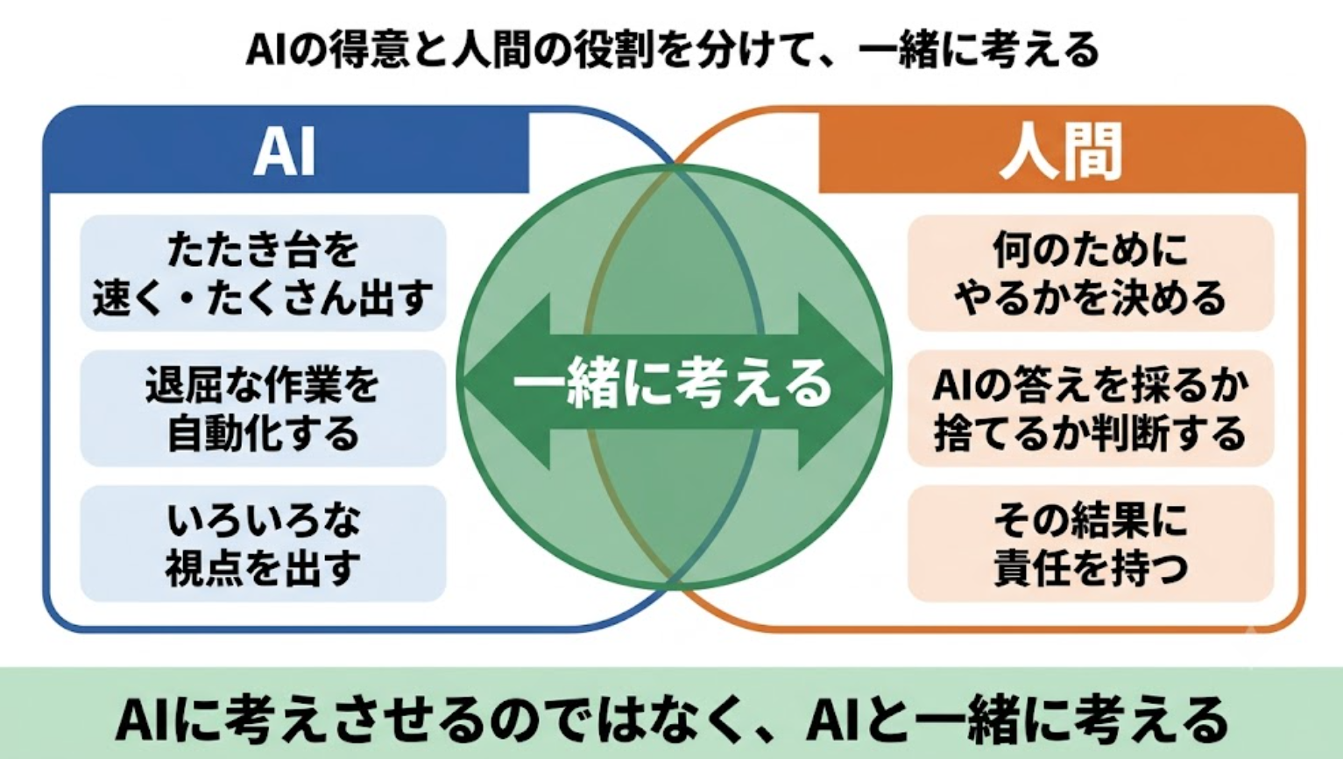

Slide 22
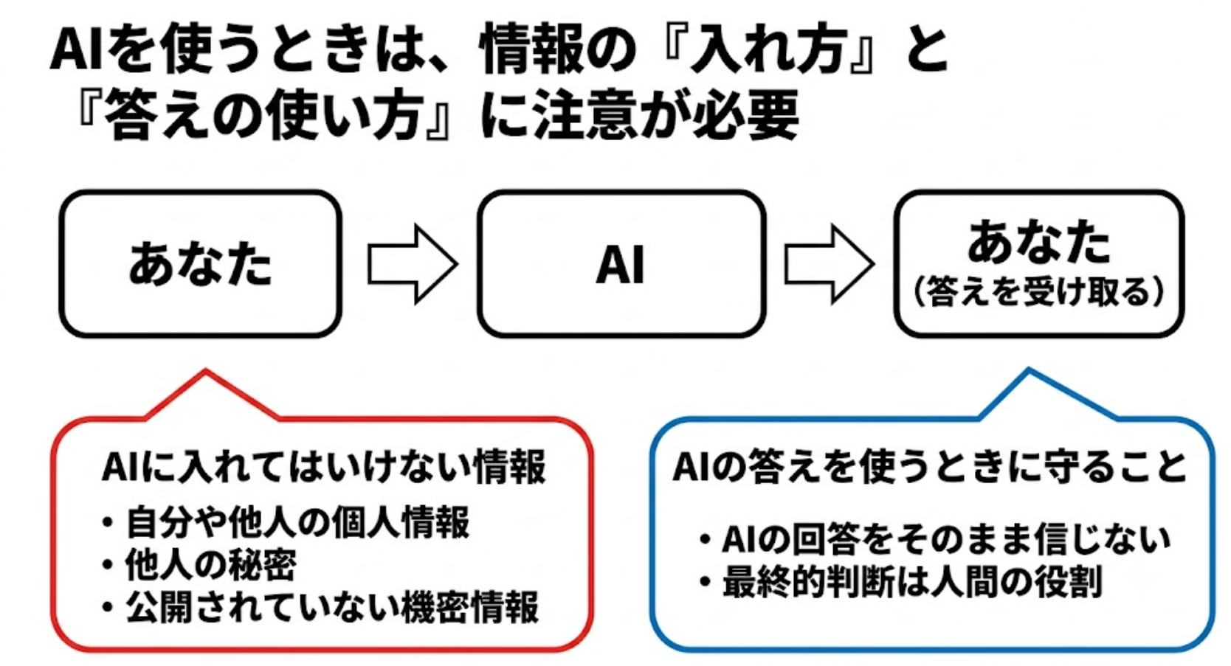

Slide 23
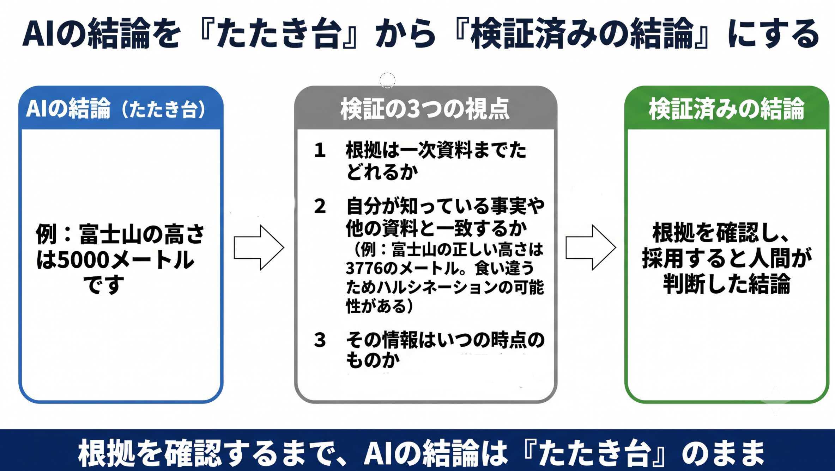

Slide 24
14-3. データサイエンスのための AI

Slide 25
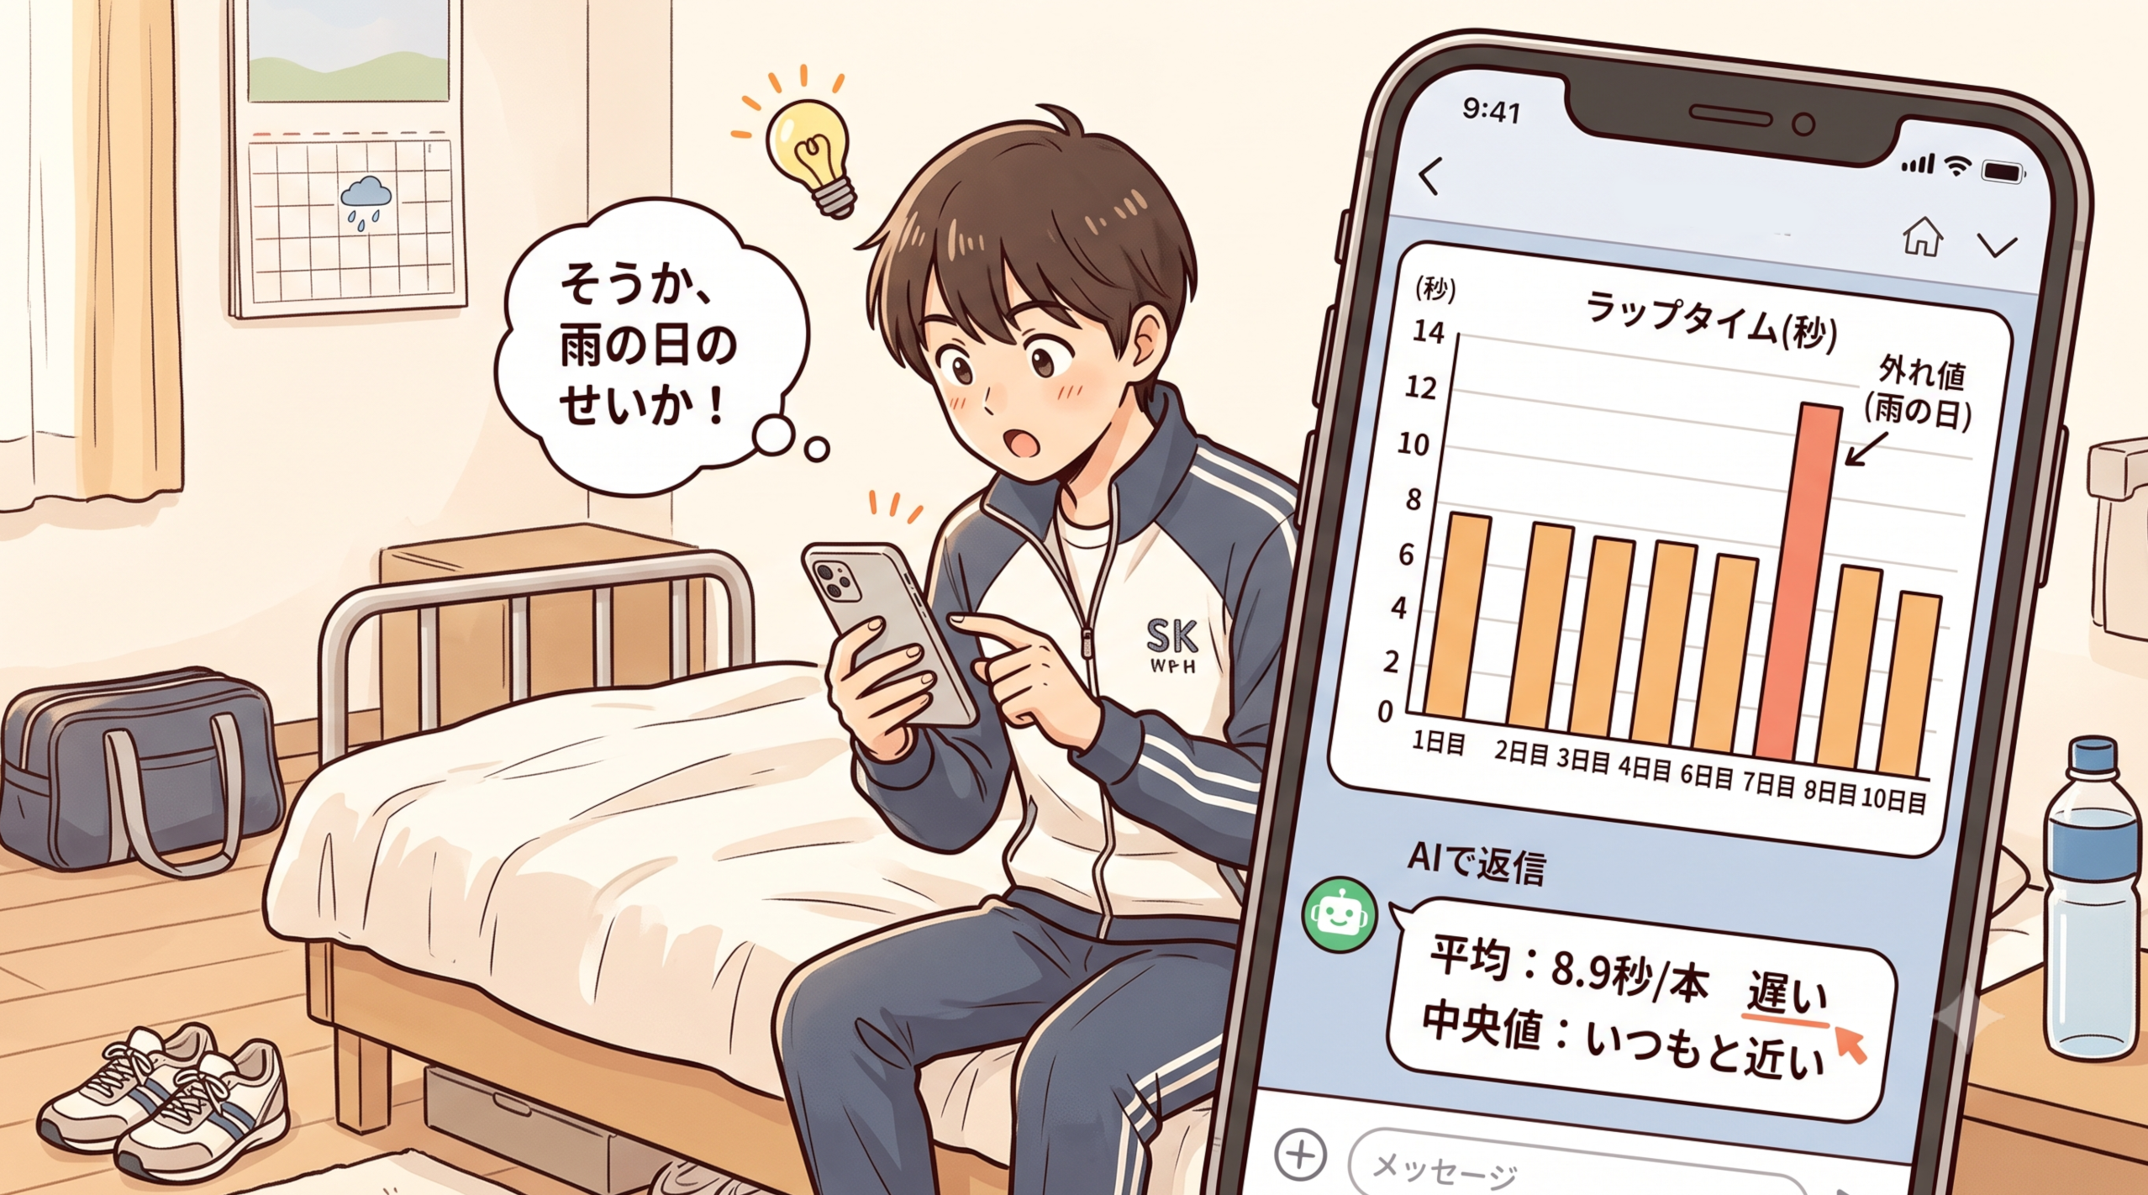

Slide 26
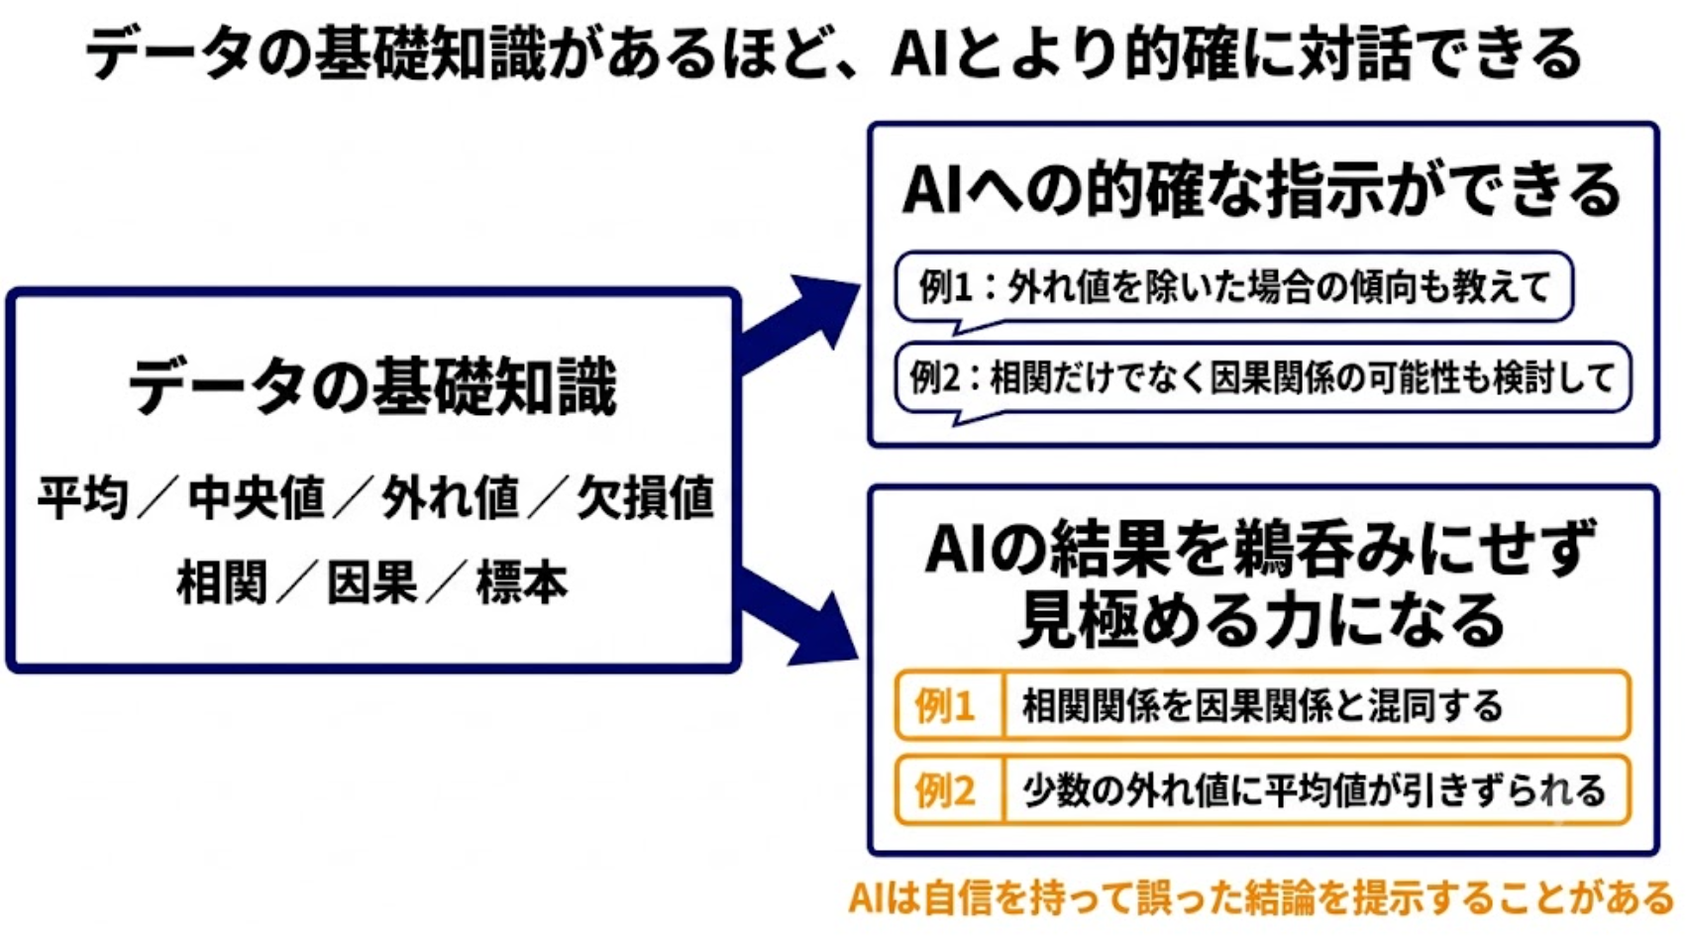

Slide 27
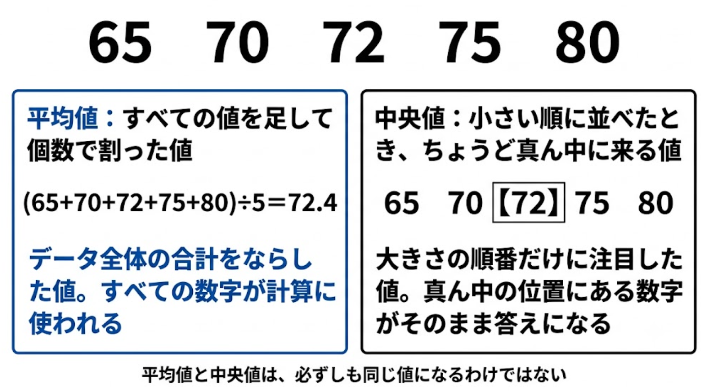
平均値と中央値

Slide 28
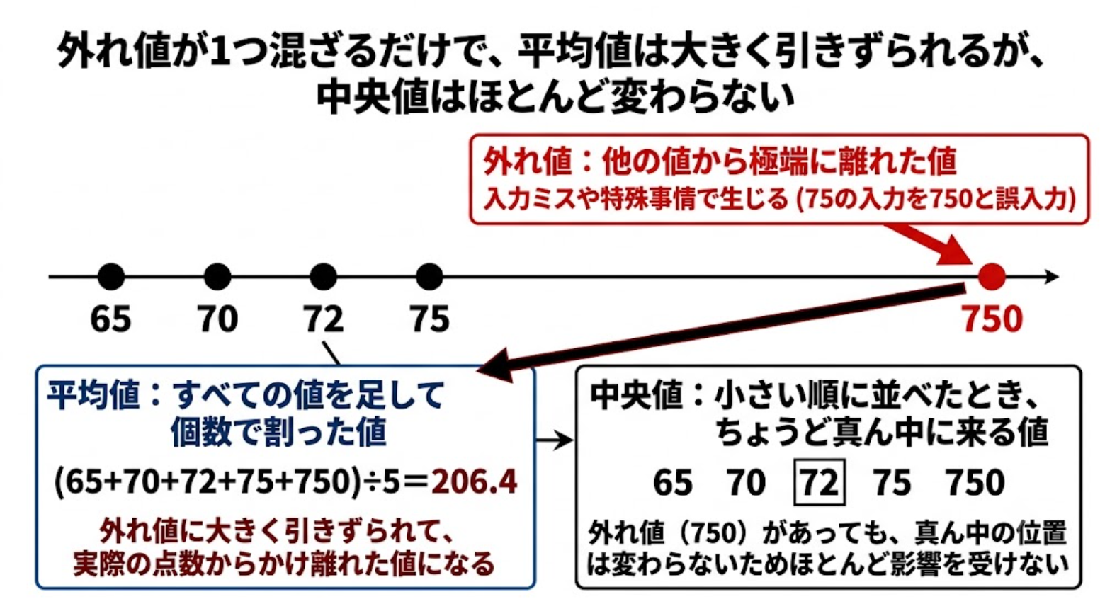
平均値と中央値：外れ値による影響の違い

Slide 29
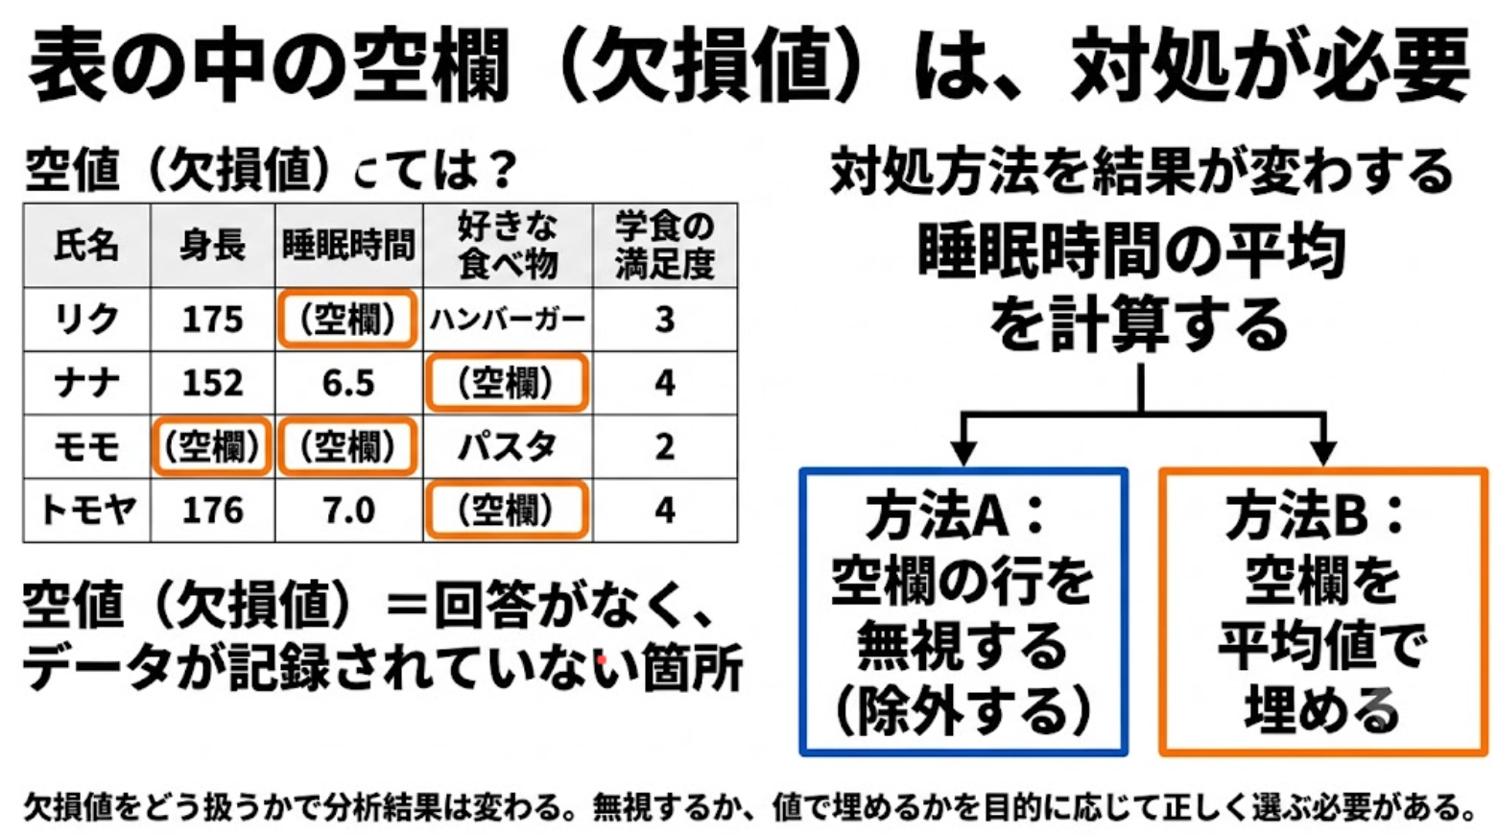
欠損値

Slide 30
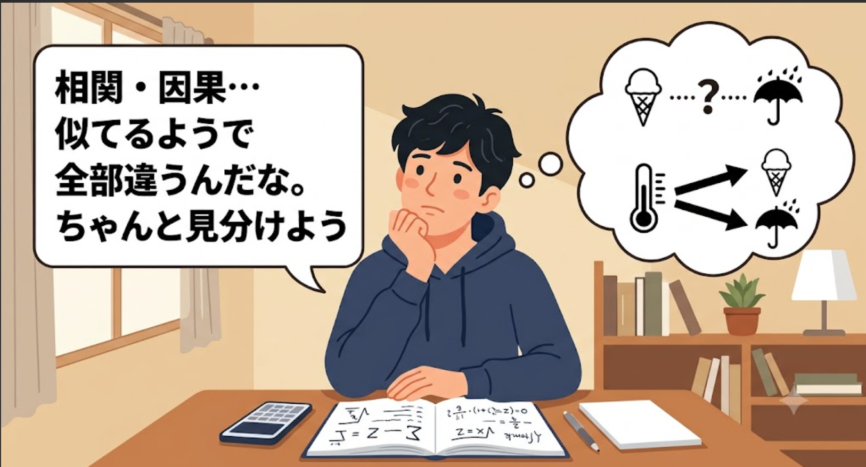

Slide 31
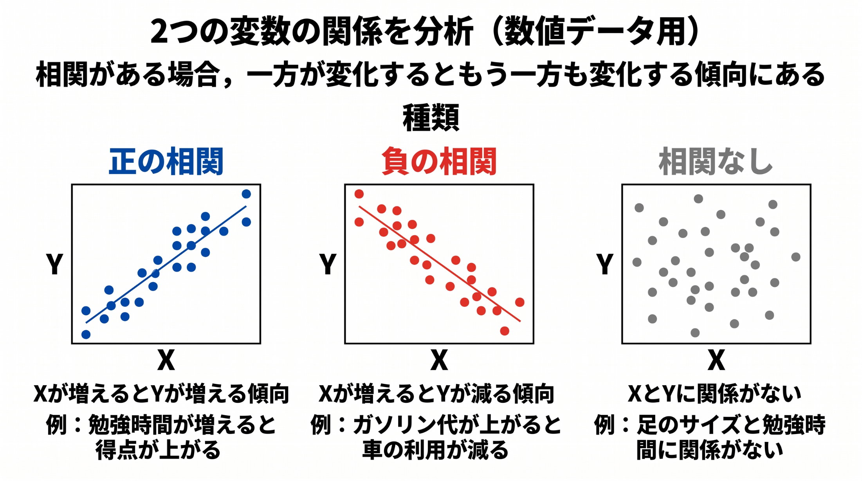
相関の定義と種類（正・負・なし）

Slide 32
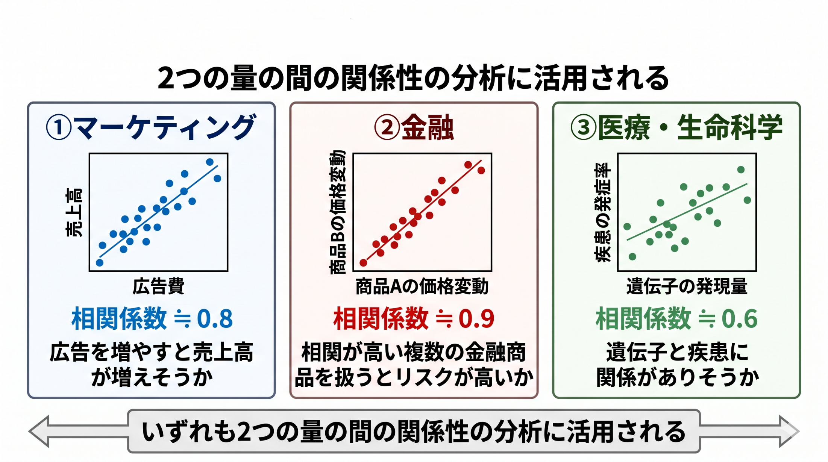
相関の活用例

Slide 33
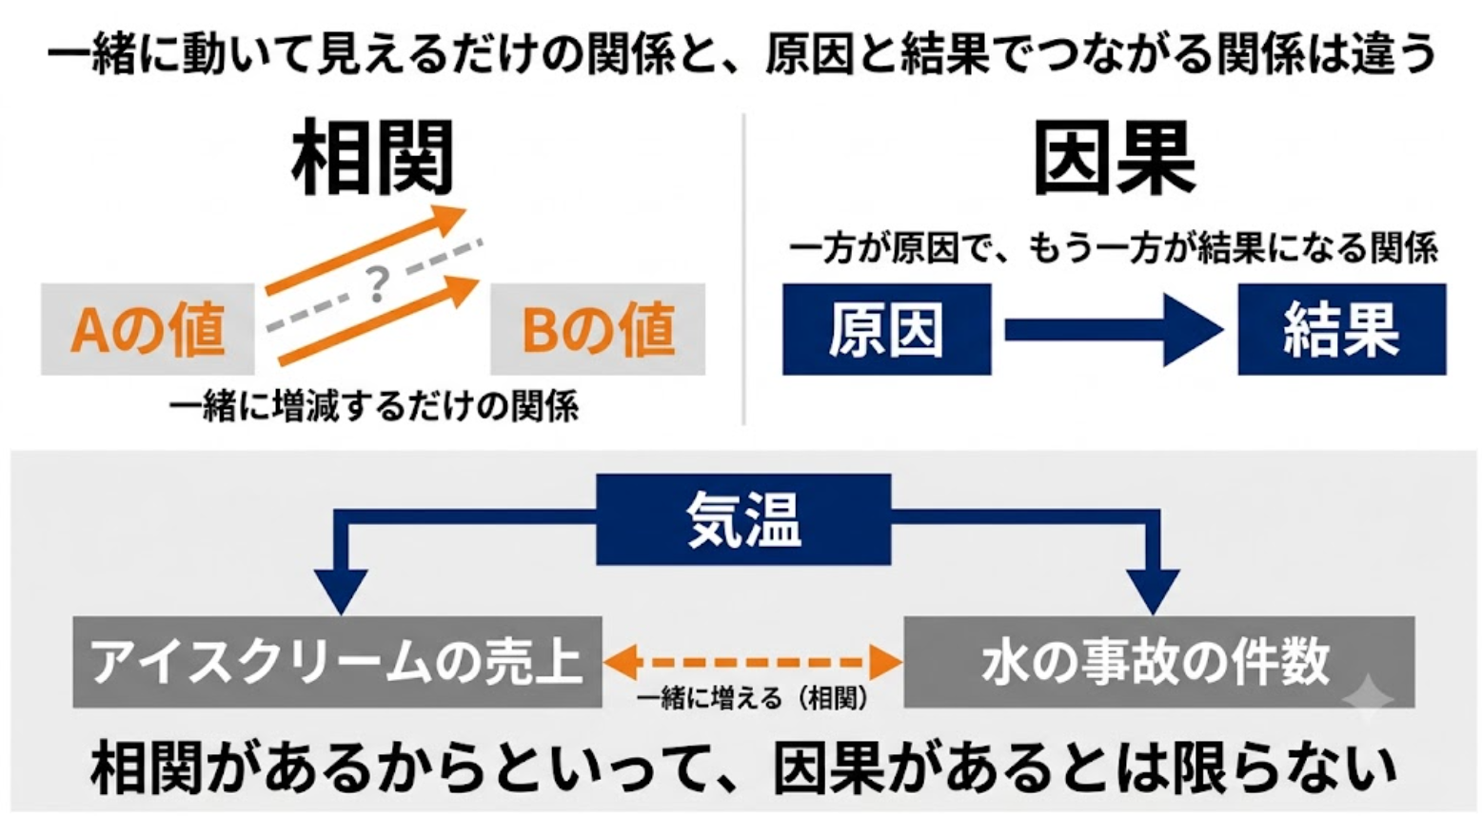
相関（２つのデータの関連）と因果（原因と結果の関係）は違う

Slide 34
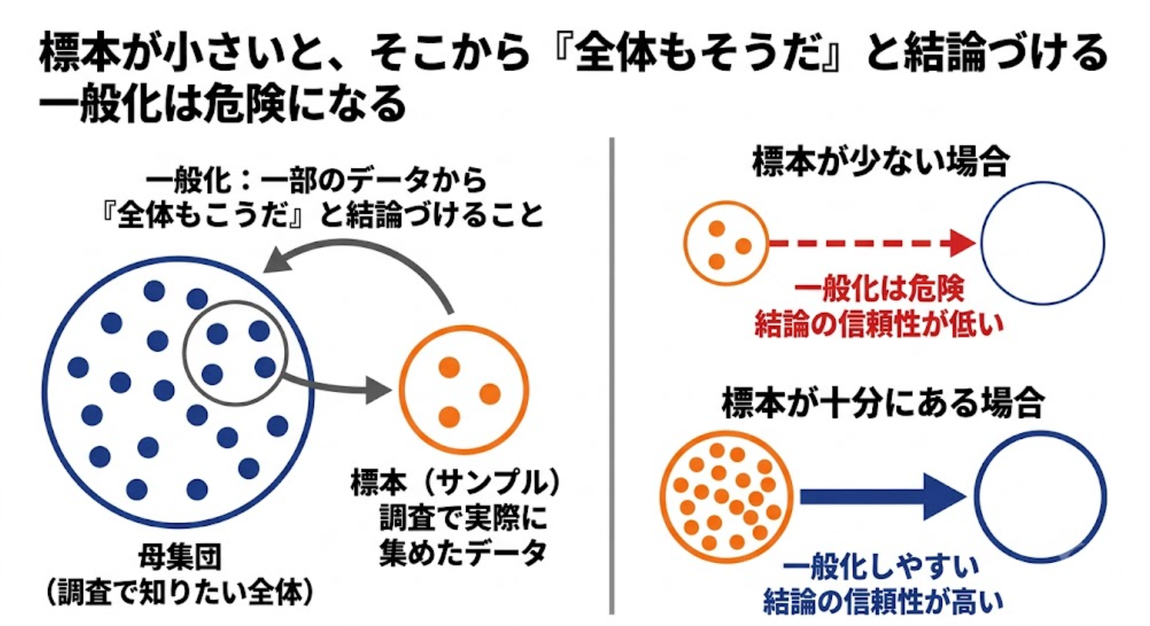
一般化における注意点
相関や因果を正しく判断するには、十分な量のデータが必要である。標本が少ない場合の注意点を確認する

Slide 35
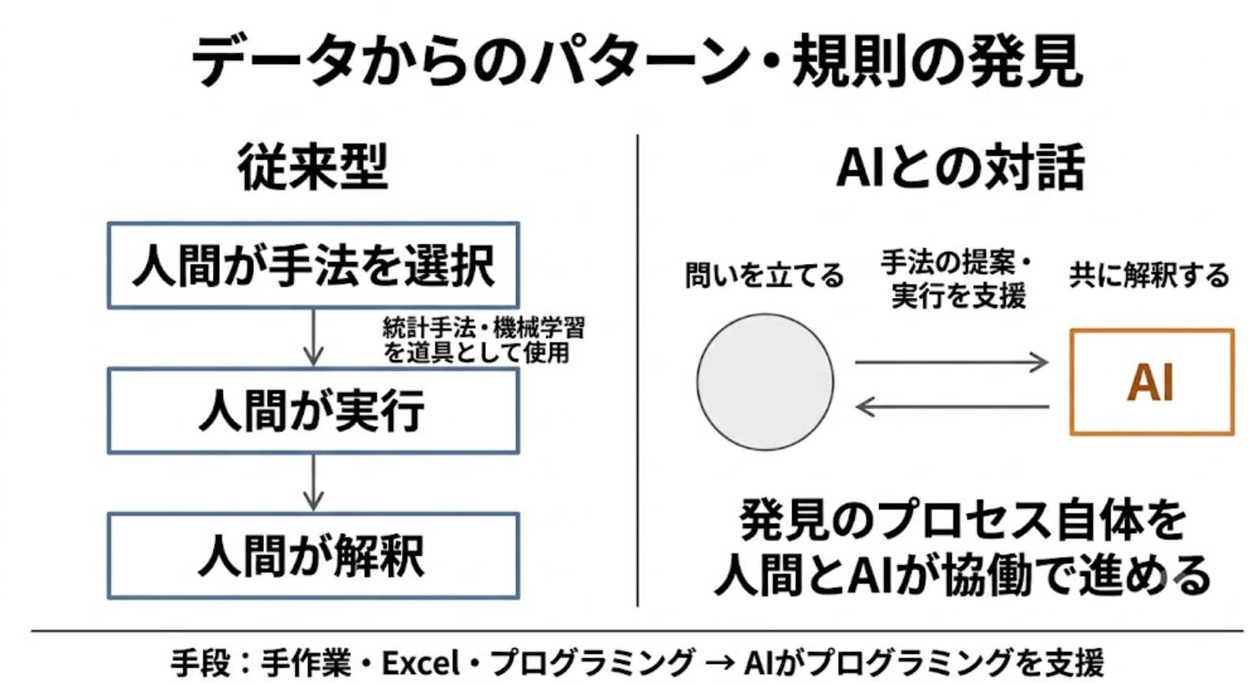
対話型AIの登場により、手法選択から解釈までの一連の作業を、人間とAIが対話しながら進められるようになった

Slide 36
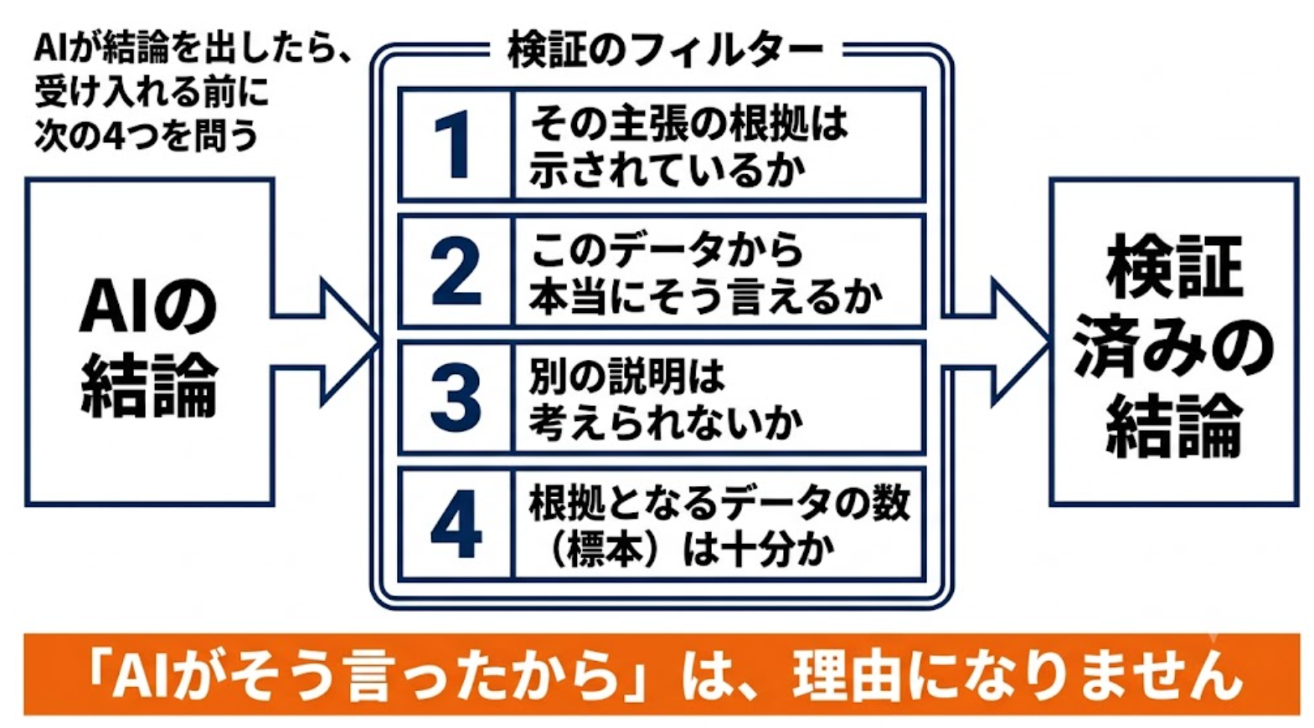
AIの回答をそのまま信じないために、確認が必要。
結論の根拠を確認

Slide 37
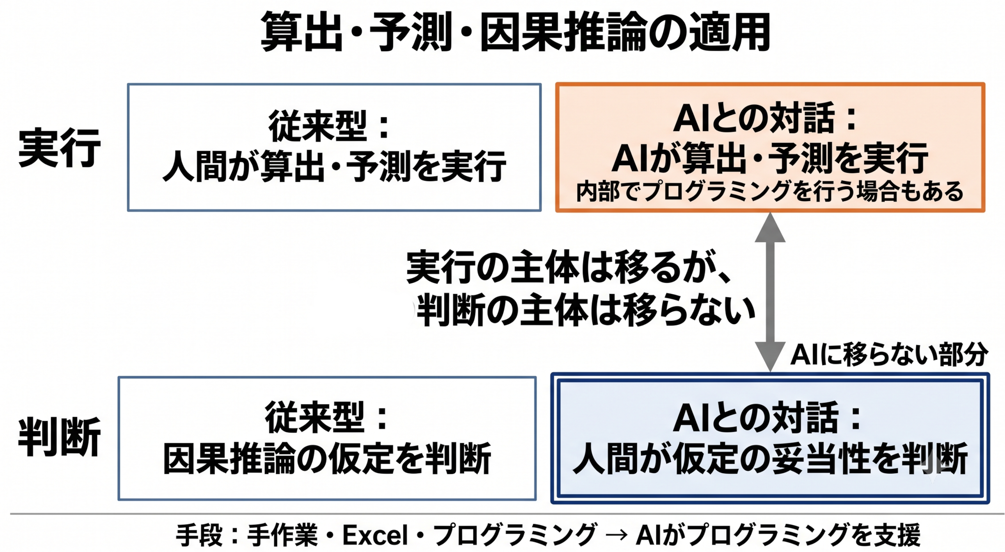
AIが実行を担う場面が増えても、目的設定や仮定の妥当性判断など、最終的な判断は引き続き人間が担う

Slide 38
14-4. プログラミングのための AI

Slide 39
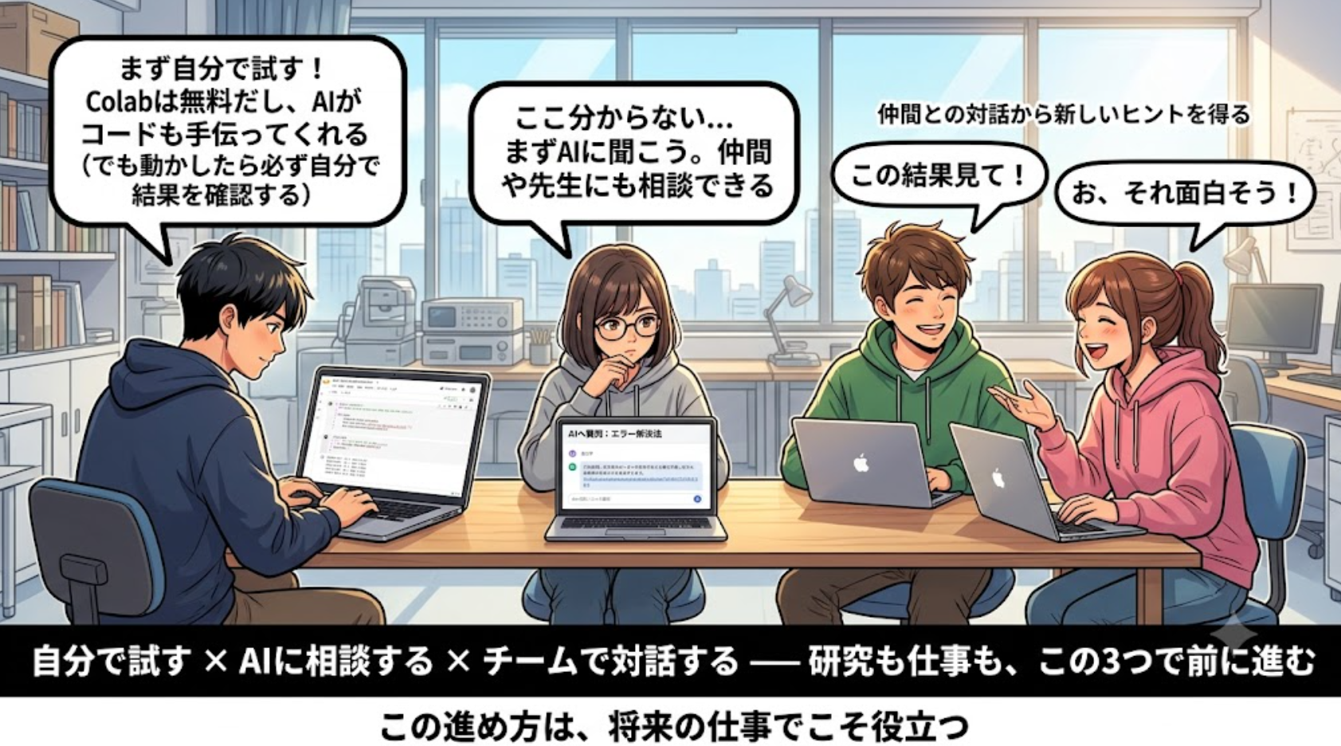

Slide 40
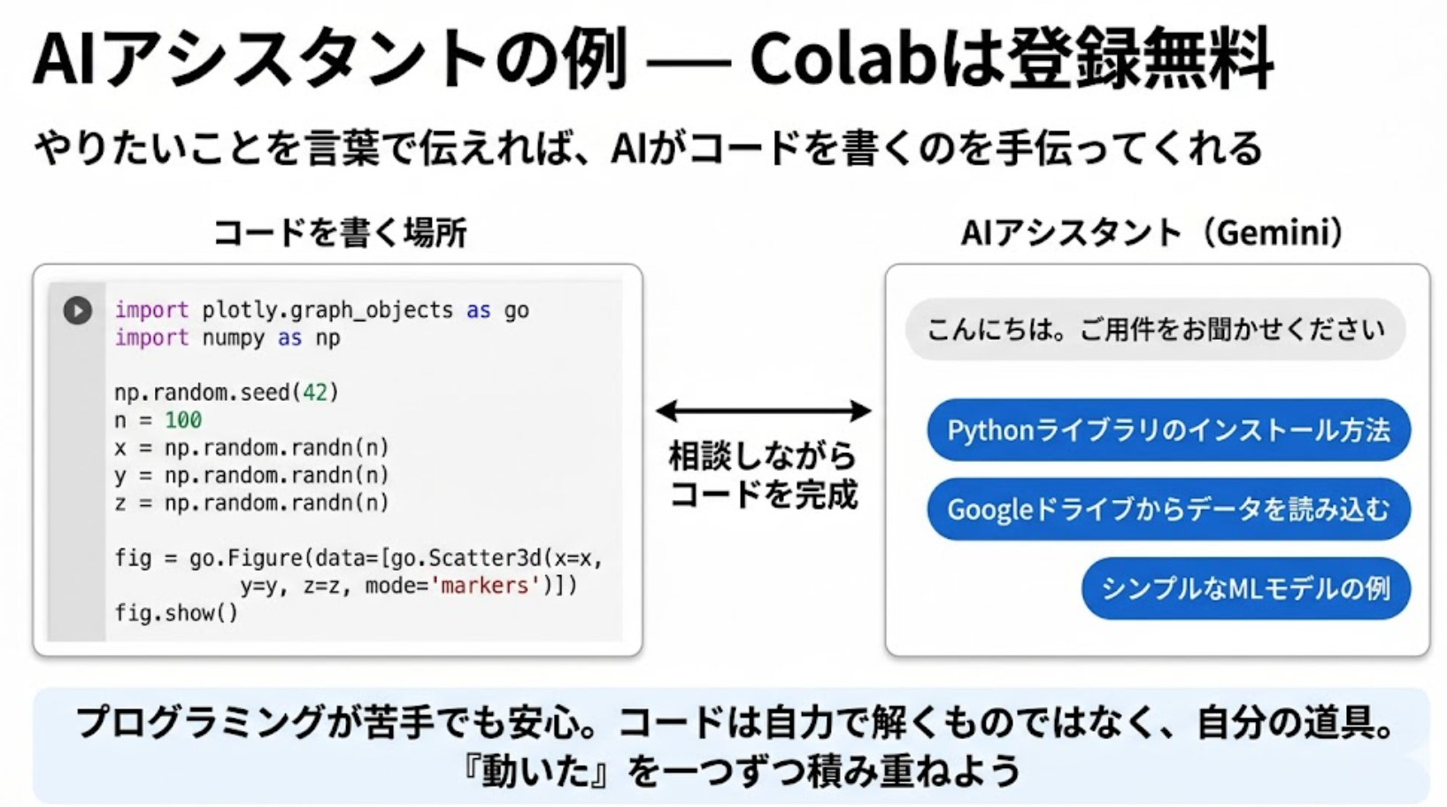
AIアシスタントとプログラミング

Slide 41
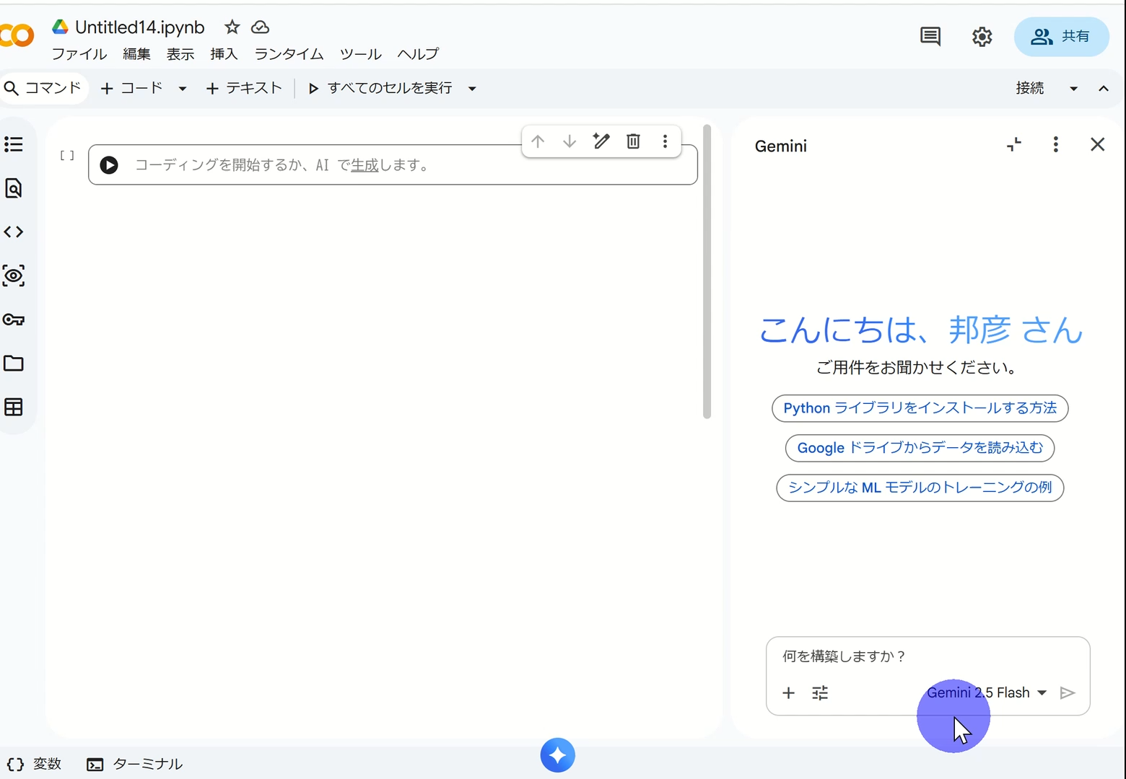

Slide 42
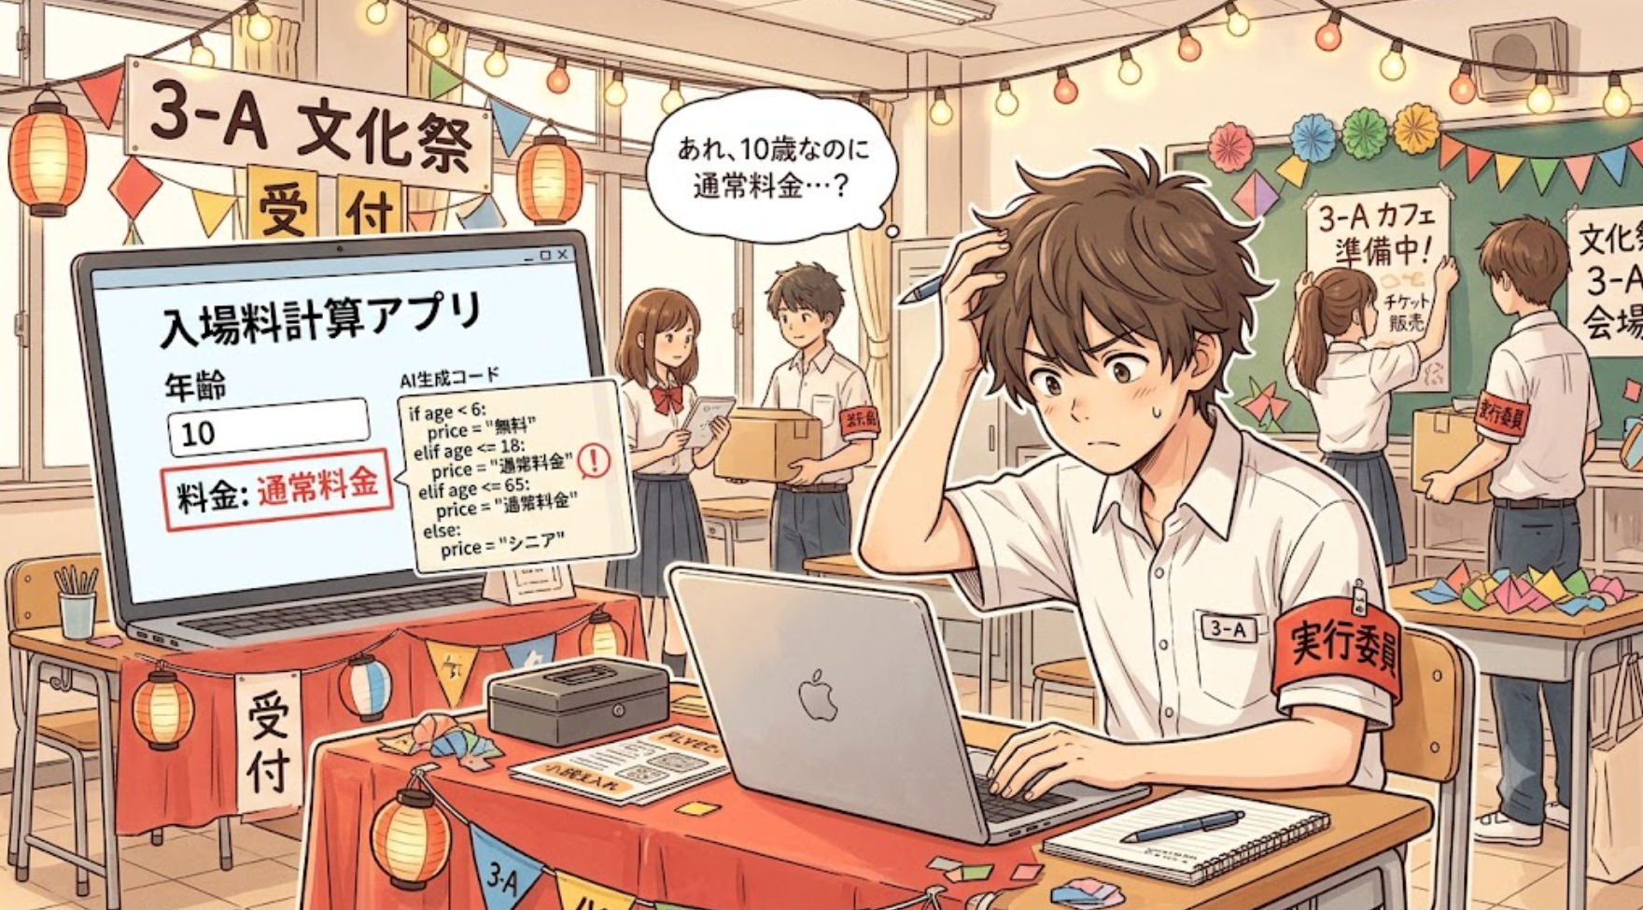
コードは動くが、「6〜12歳の子供料金」の区分が抜けている（10歳が通常料金になる）。確認・修正が必要

Slide 43
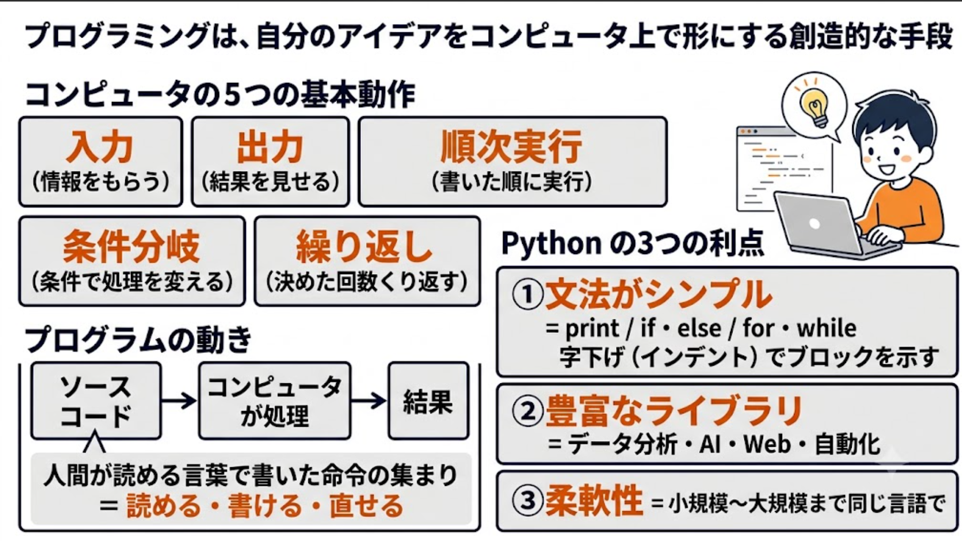
コンピュータとプログラム

Slide 44
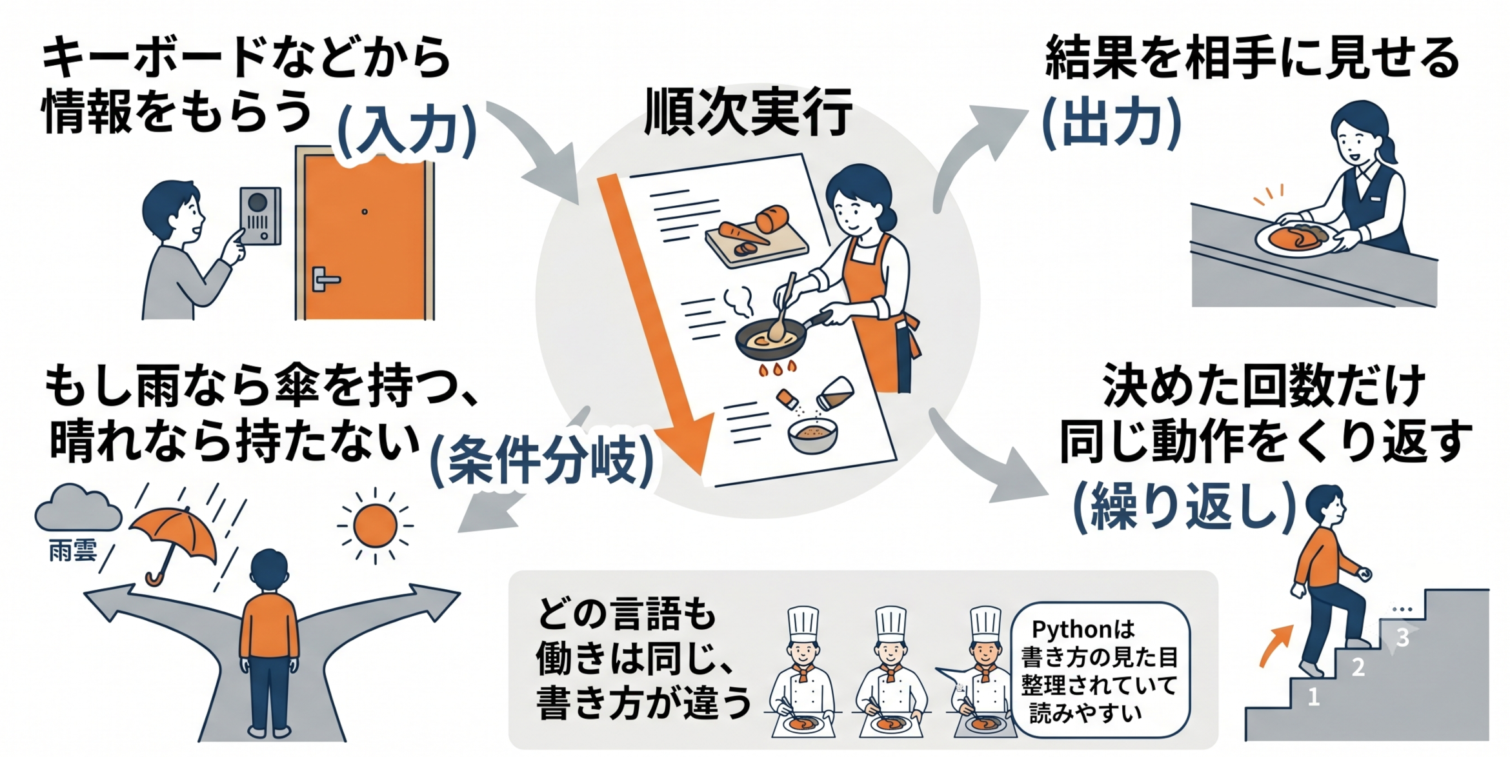
コンピュータはプログラムの指示通りに動く

Slide 45
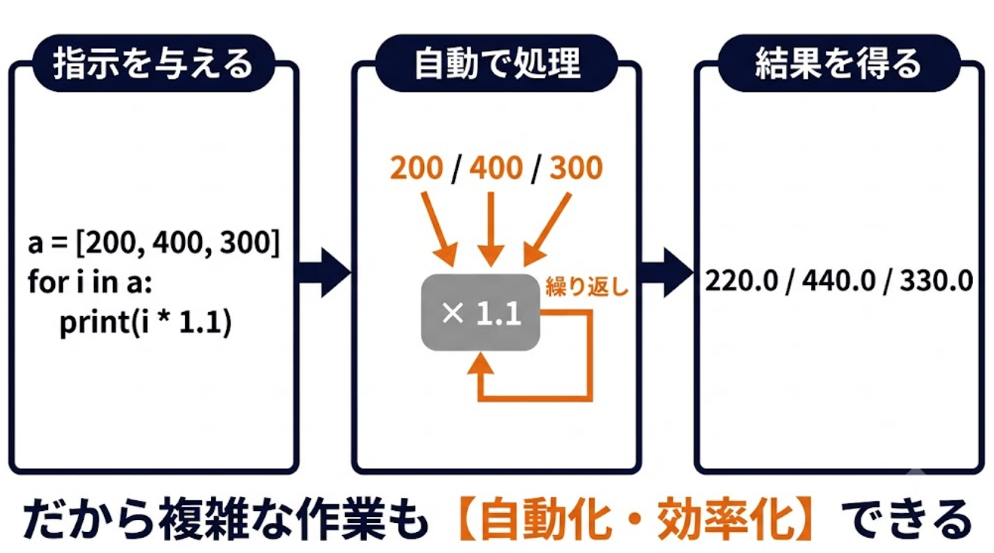
プログラムとは — 命令を書いた手順の集まり

Slide 46
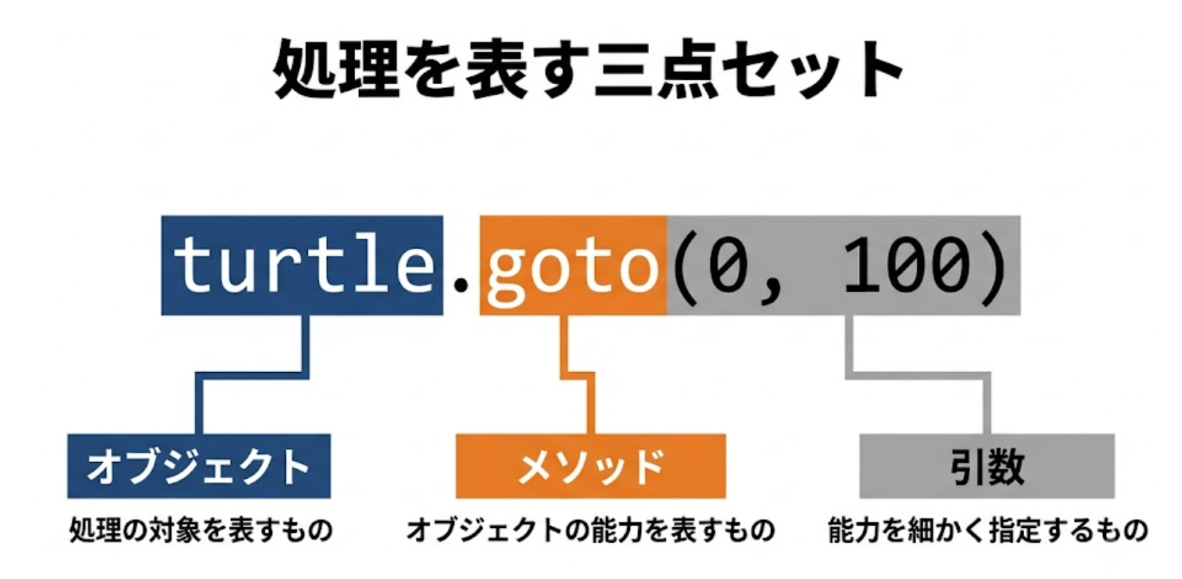
オブジェクト・メソッド・引数

Slide 47
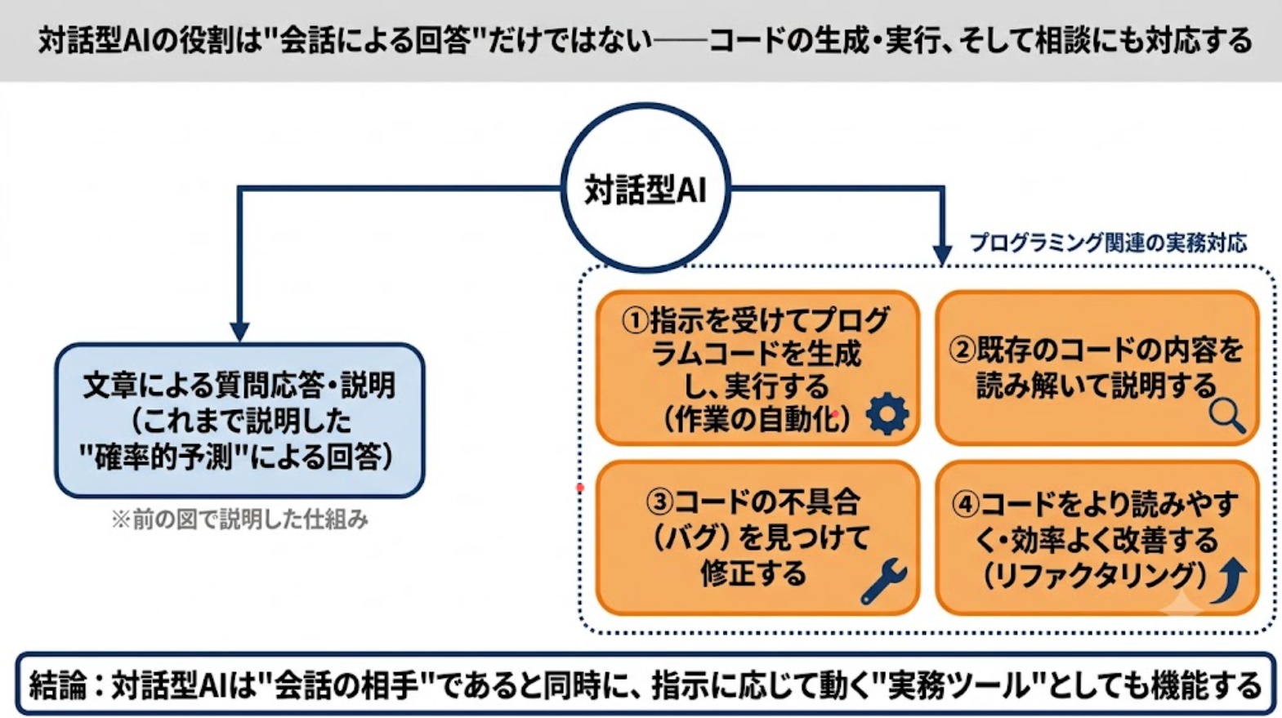
プログラミングでの対話型AIの活用

Slide 48

演習

Slide 49
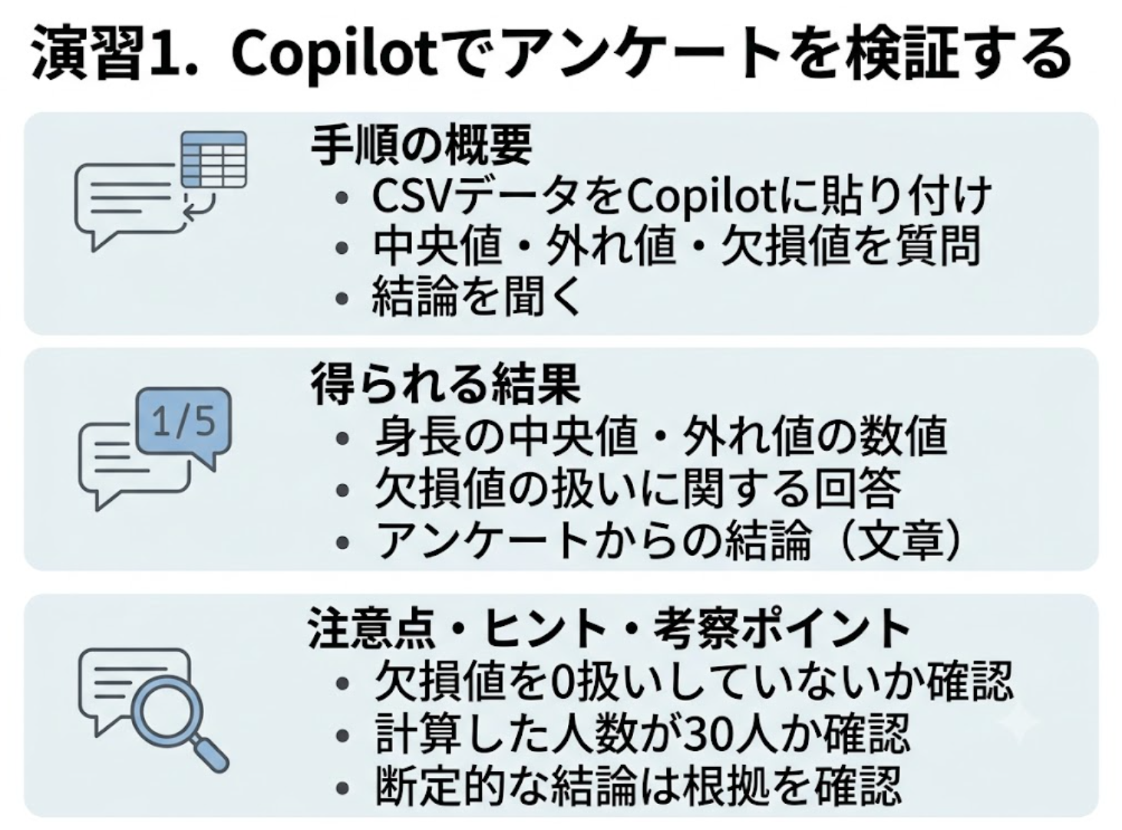

Slide 50
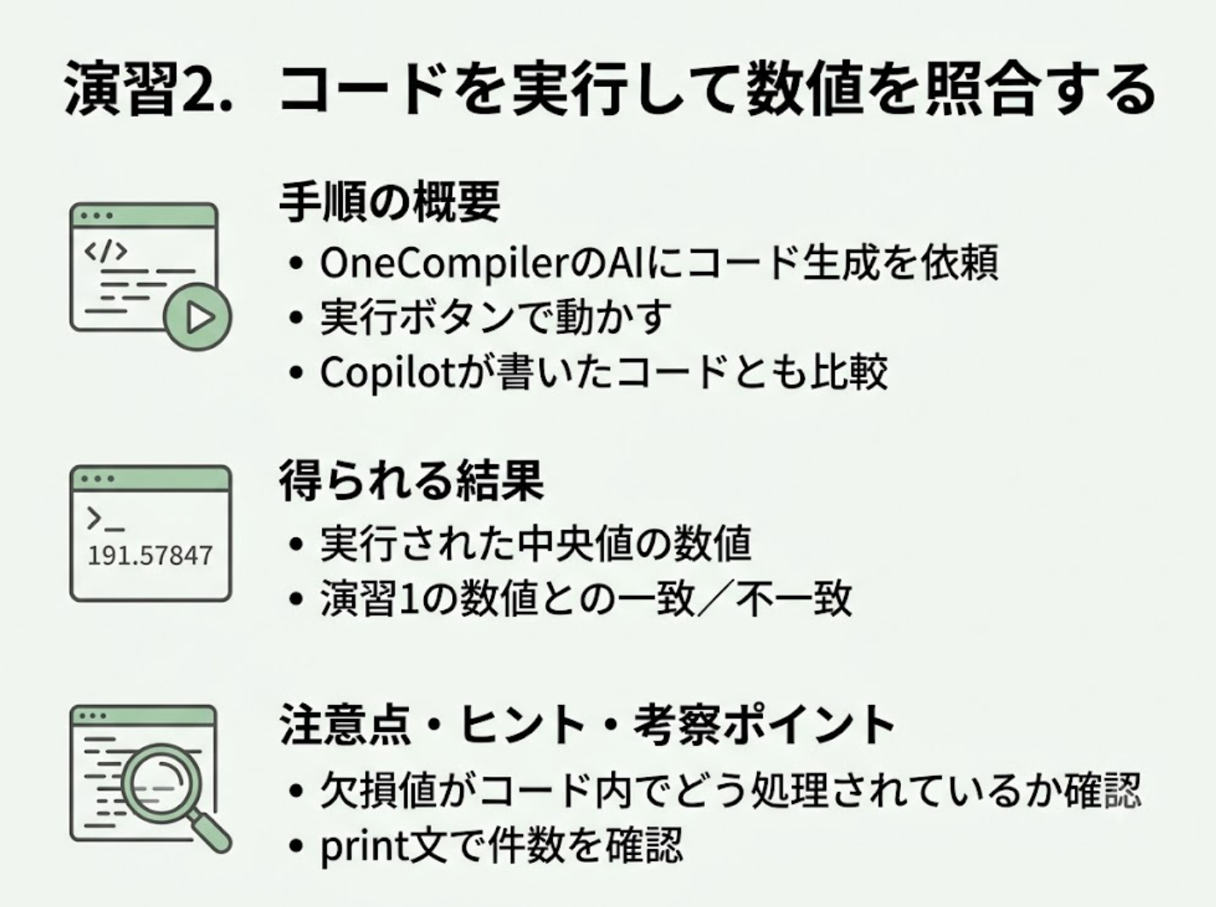

Slide 51
